Slide 1
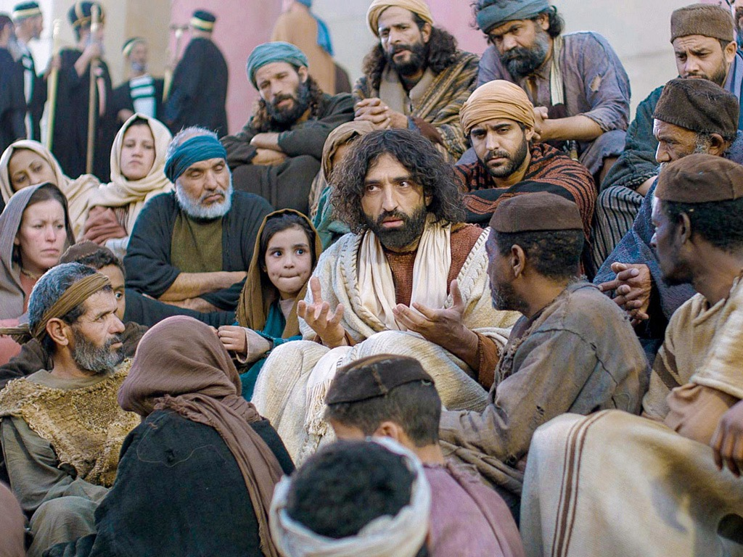
Luke Title Slide
路加福音
Dr. Rick Griffith • 新加坡神学院• BibleStudyDownloads.org

Slide 2
Slides on
路加 13

Slide 3
Slides on
路加 14

Slide 4
Slides on
路加 15

Slide 5
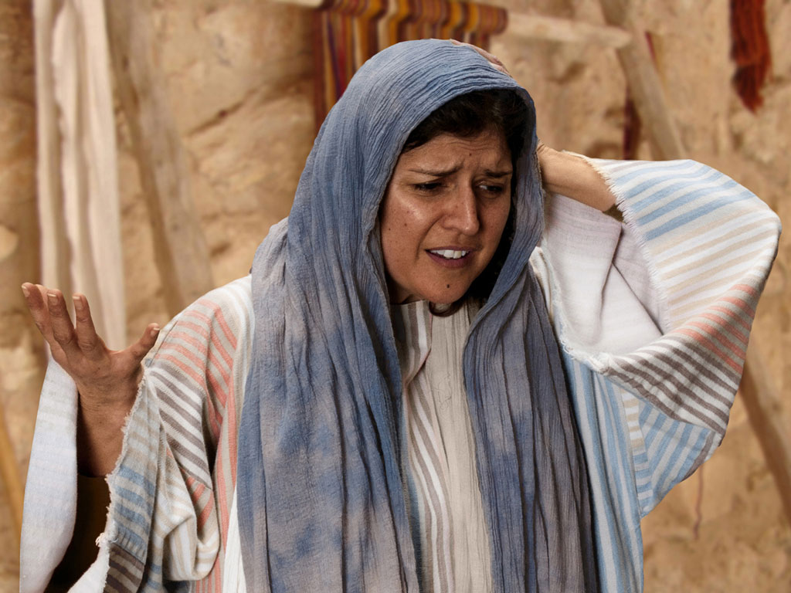

免费
圣经
图片
失银币的比喻
路加 15:8-10
Notes:
Luke 15 v 8: Woman wonders where she may have lost it.

Slide 6
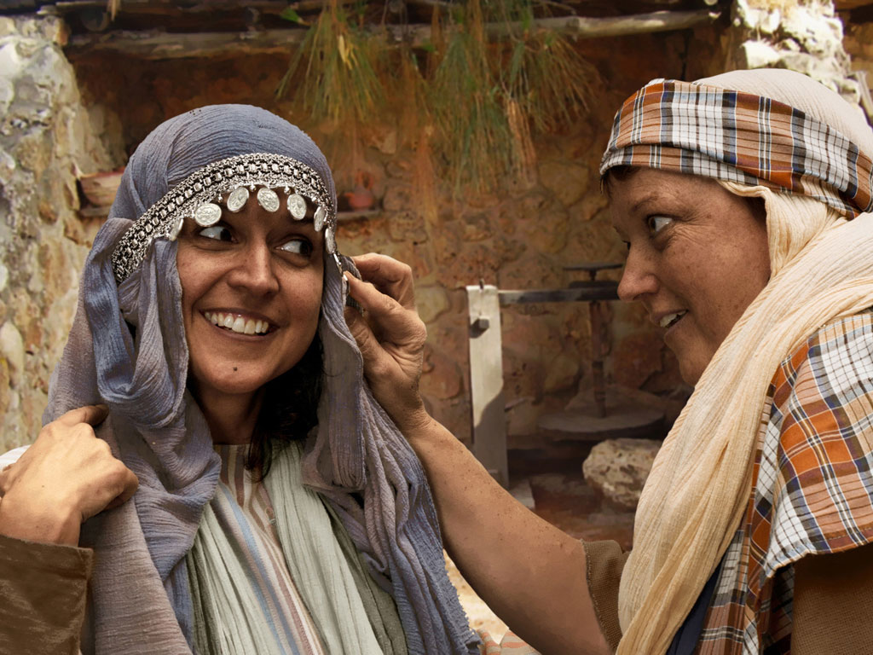
Notes:
Luke 15 v 8: Woman with 10 silver coins.
Most think that the silver coin (drachma) the woman lost was from the adornment of coins that women wore around her head and would have been her dowry. If so it was poor woman’s dowry as a drachma was a day's salary for a peasant working for someone else (Matthew 2 v 1-16). In the culture of the time, loss of a coin from a dowry could represent unfaithfulness and this would bring real shame and disgrace to her family and husband.

Slide 7
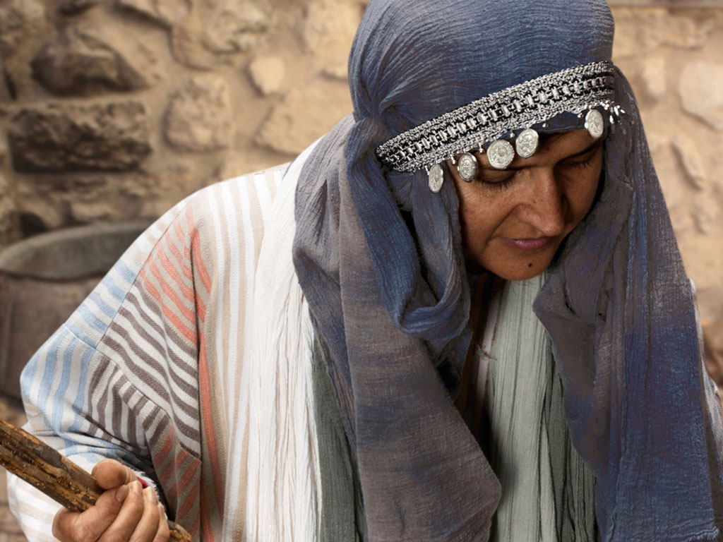
Notes:
Luke 15 v 8: Woman shown with coin missing.

Slide 8
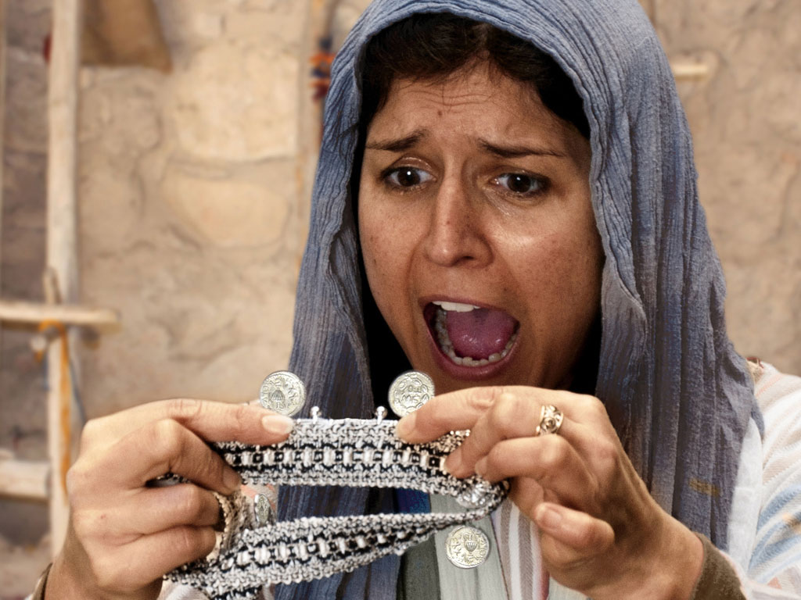
Notes:
Luke 15 v 8: Woman discovers a silver coin is missing.

Slide 9
Notes:
Luke 15 v 8: Woman wonders where she may have lost it.

Slide 10
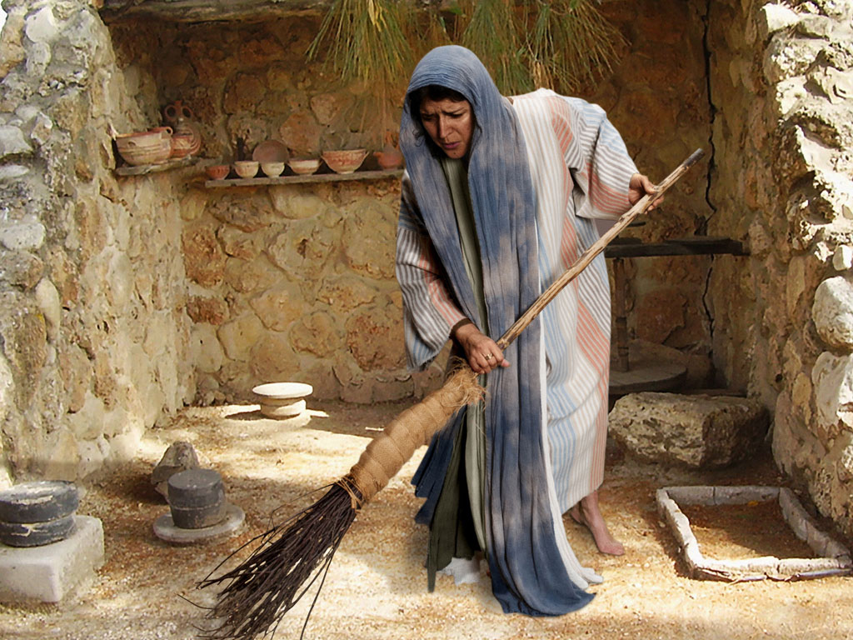
Notes:
Luke 15 v 8: Woman searches using broom.

Slide 11
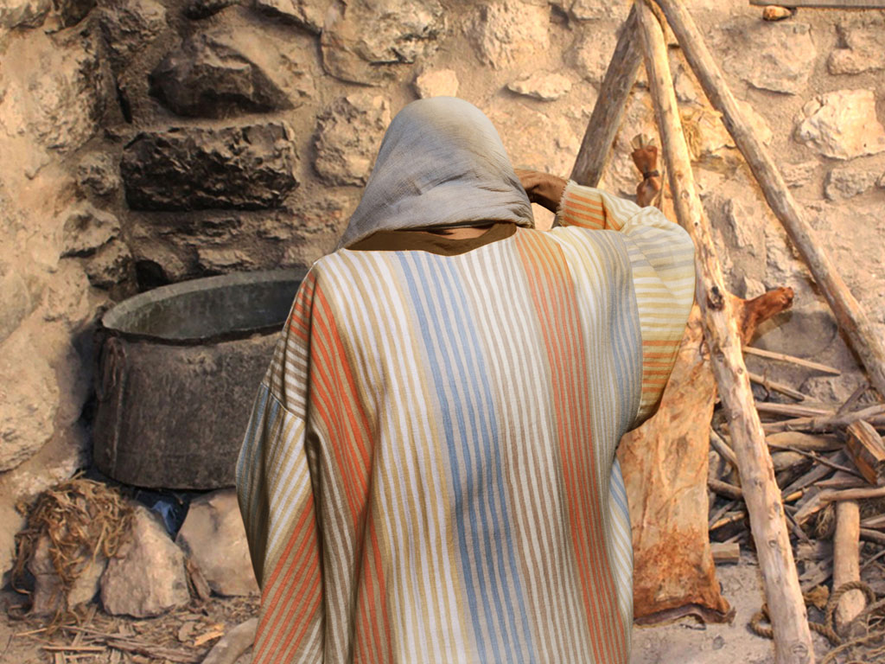
Notes:
Luke 15 v 8: Woman searches in courtyard.

Slide 12
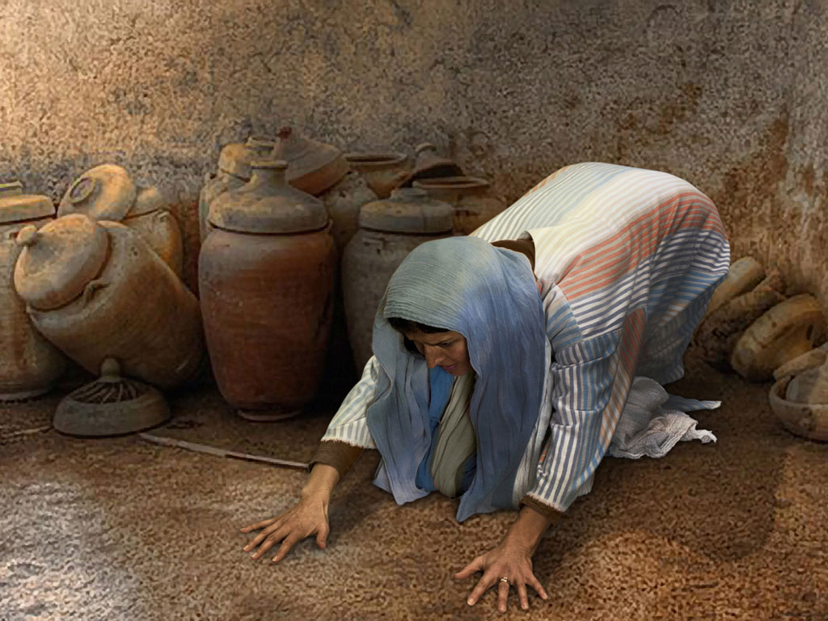
Notes:
Luke 15 v 8: Woman searches floor.

Slide 13
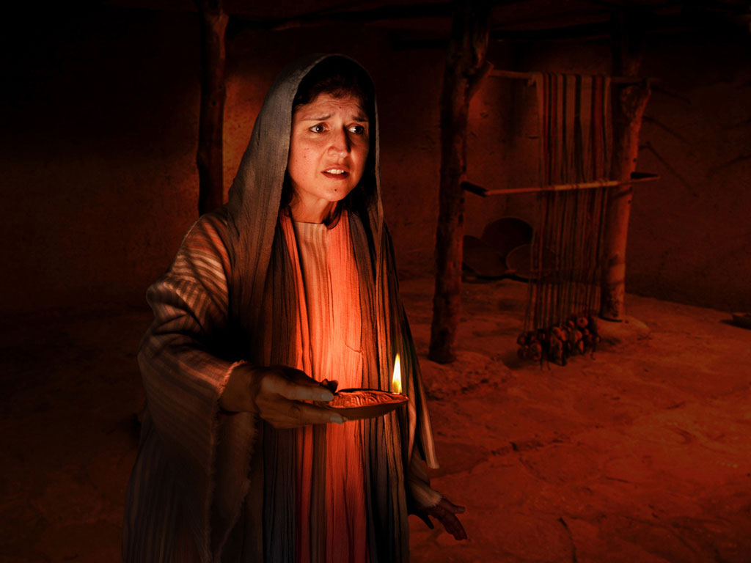
Notes:
Luke 15 v 8: Woman lights lamp and searches house. Many poor homes had very small windows and rooms were dark.

Slide 14
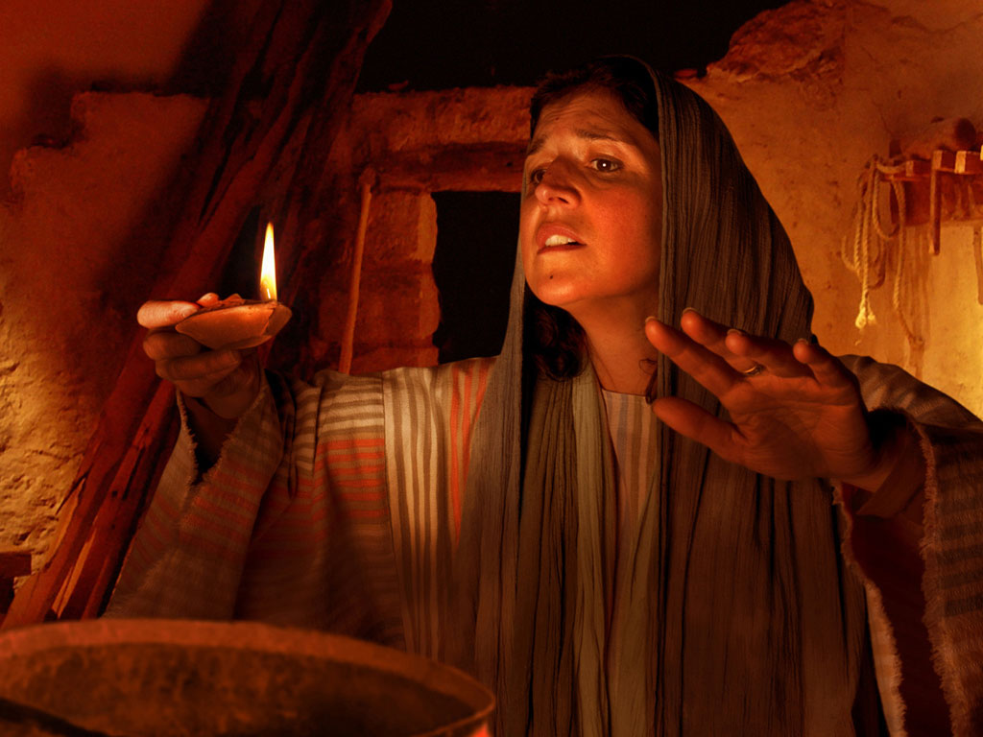
Notes:
Luke 15 v 8: Woman searches house by lamp light.

Slide 15
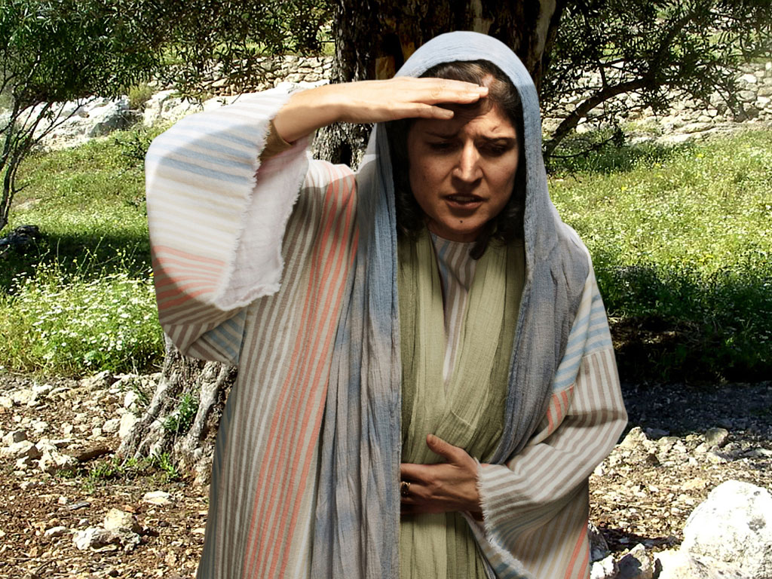
Notes:
Luke 15 v 8: Woman continues search.

Slide 16
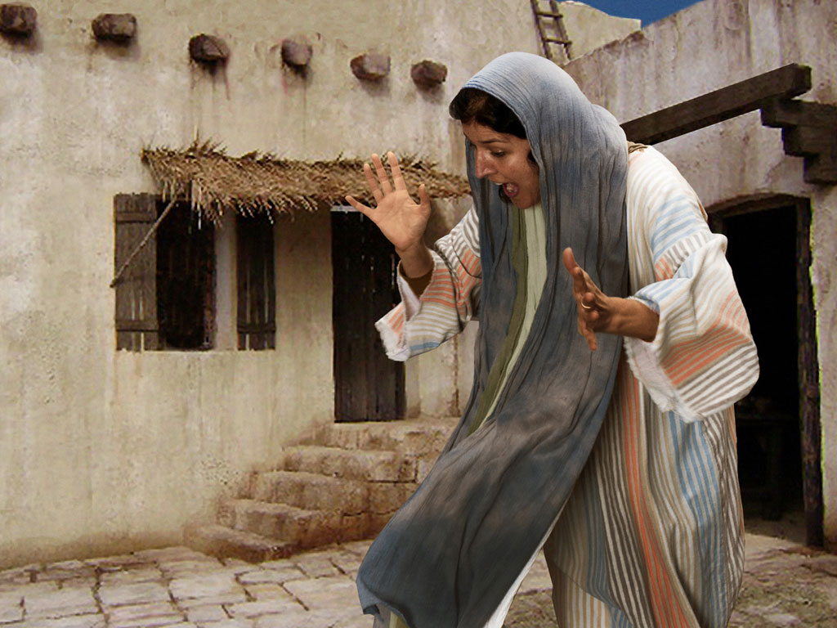
Notes:
Luke 15 v 9: Woman search is rewarded as she sees silver coin.

Slide 17
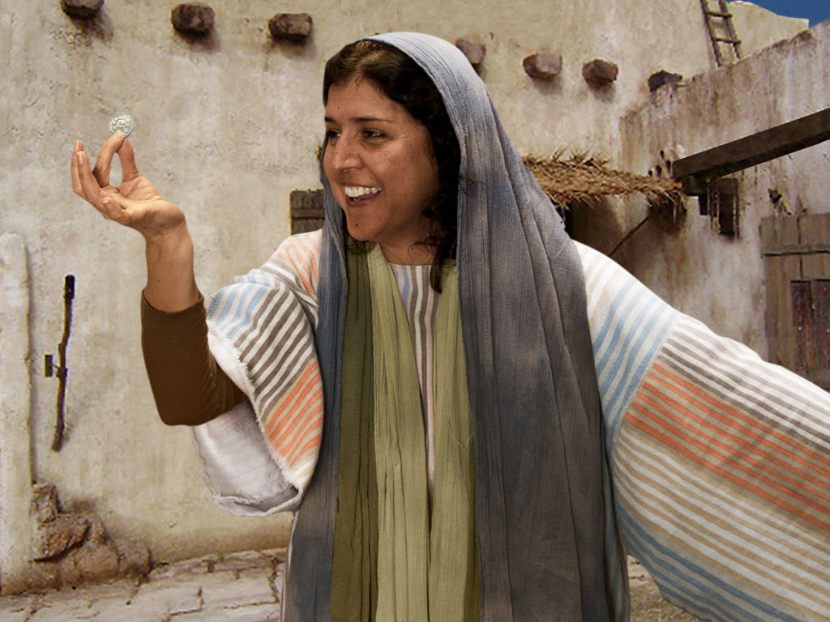
Notes:
Luke 15 v 9: Woman is full of joy as she finds coin.

Slide 18
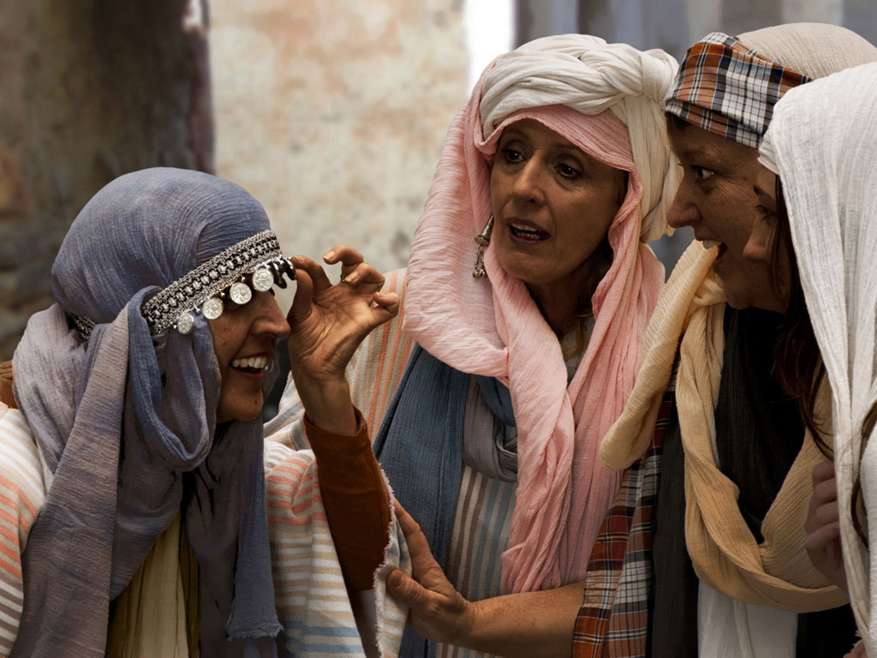
Notes:
Luke 15 v 9: Woman shares her good news with neighbours and friends.

Slide 19
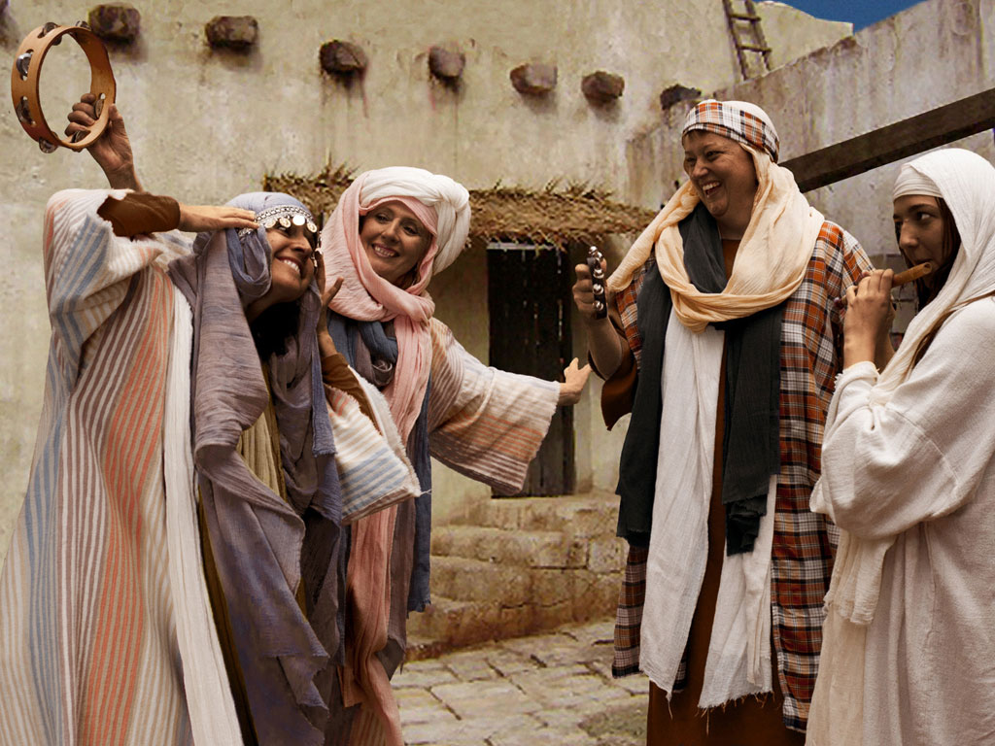
Notes:
Luke 15 v 9: Woman celebrates her good news with neighbours and friends. ‘Rejoice with me; I have found my lost coin.’

Slide 20
Free Bible Images
授权使用
免费
圣经
图片
图片中的文字

Slide 21

Notes:
If you have found these images useful in teaching this story please visit www.freebibleimages.org and give us your feedback. You may also like to make a donation so we can make further Bible story images available to anyone, anywhere at any time - free of charge.

Slide 22
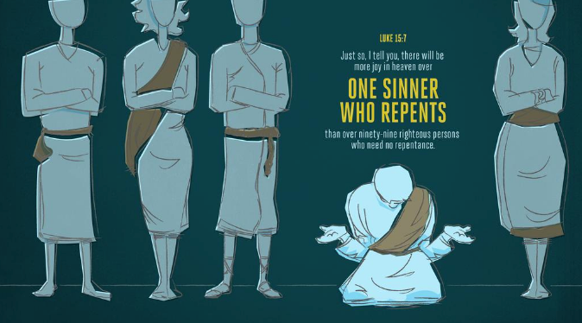
路加 15:7
我 告 诉 你 们 ，
一 个 罪 人 悔 改 ，
在 天 上 也 要
这 样 为 他 欢 喜 ，
较 比 为 九 十 九 个 、不 用 悔 改 的 义 人
欢 喜 更 大 。
Adapted from Logos Bible Software

Slide 23
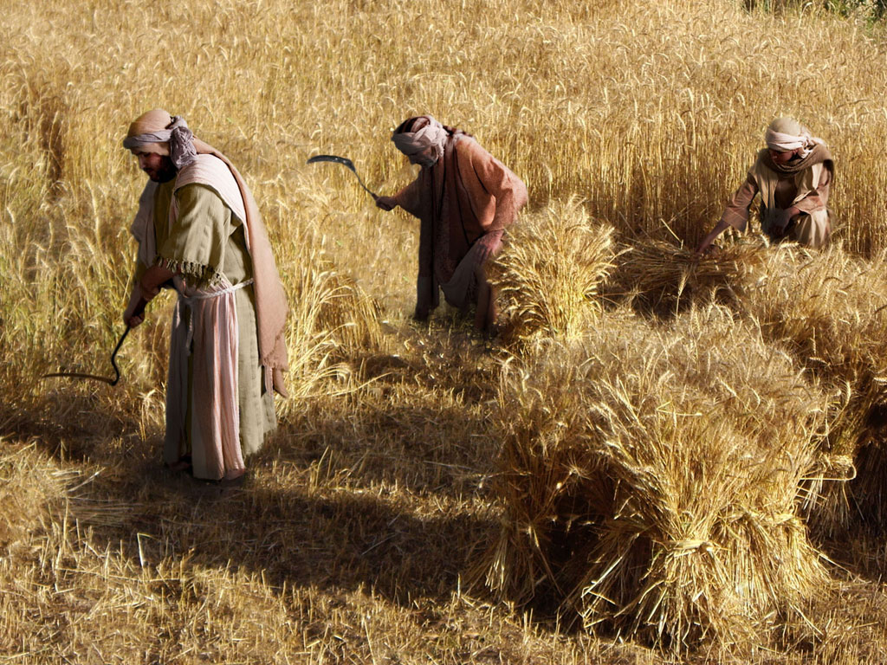
两个儿子的比喻
(浪子)
免费
圣经
图片
路加 15:11-32

Slide 25
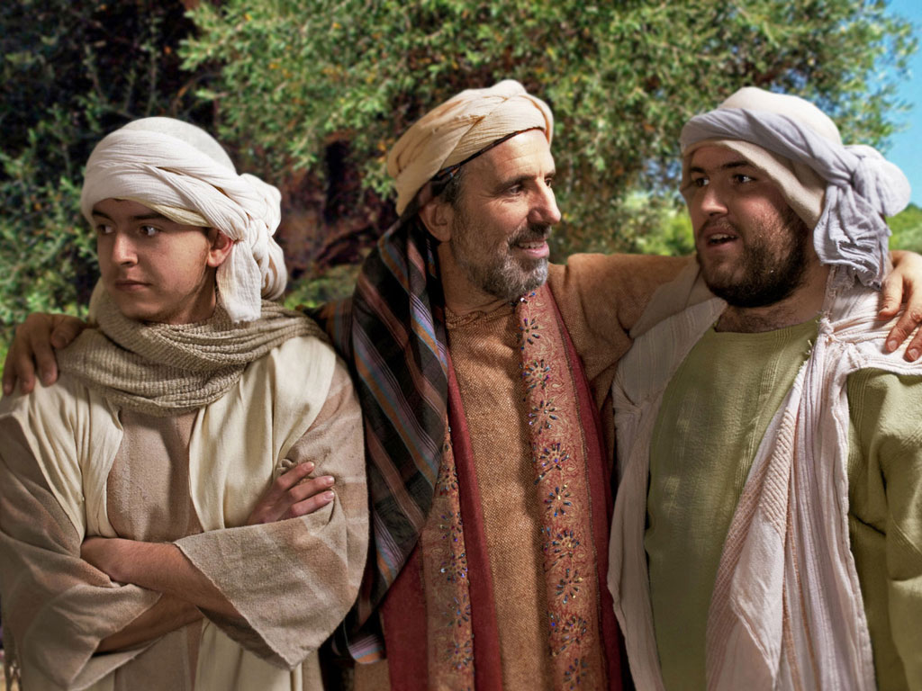

Slide 26
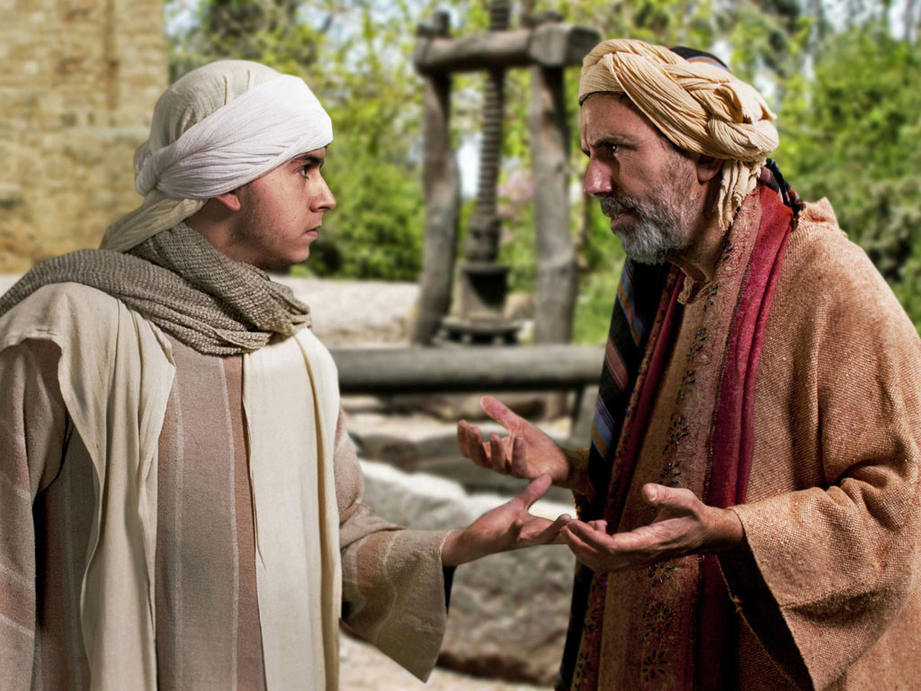

Slide 27
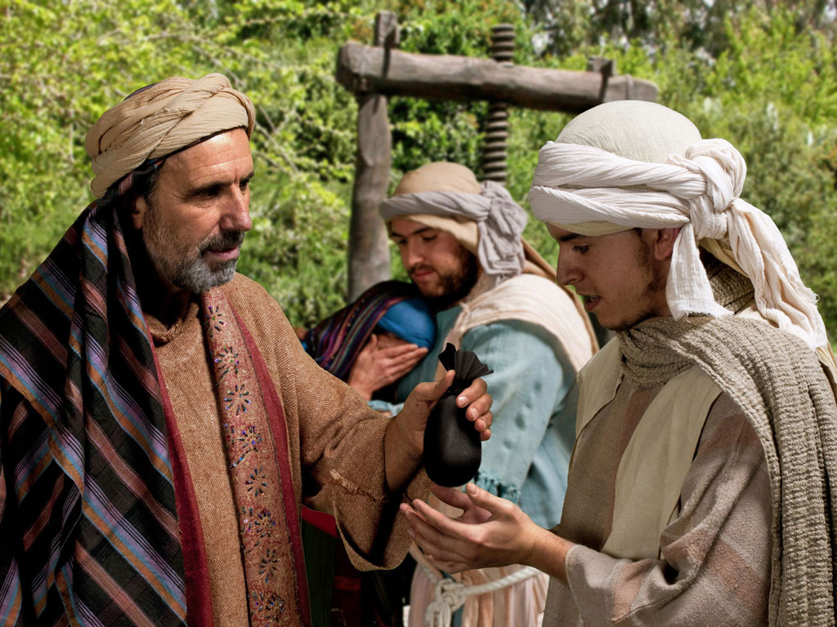

Slide 28
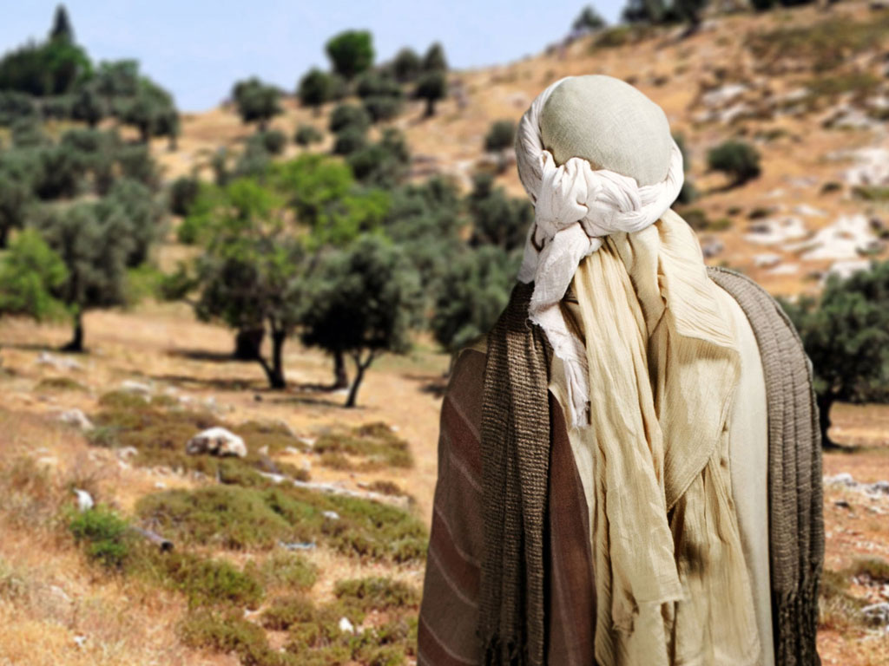

Slide 29
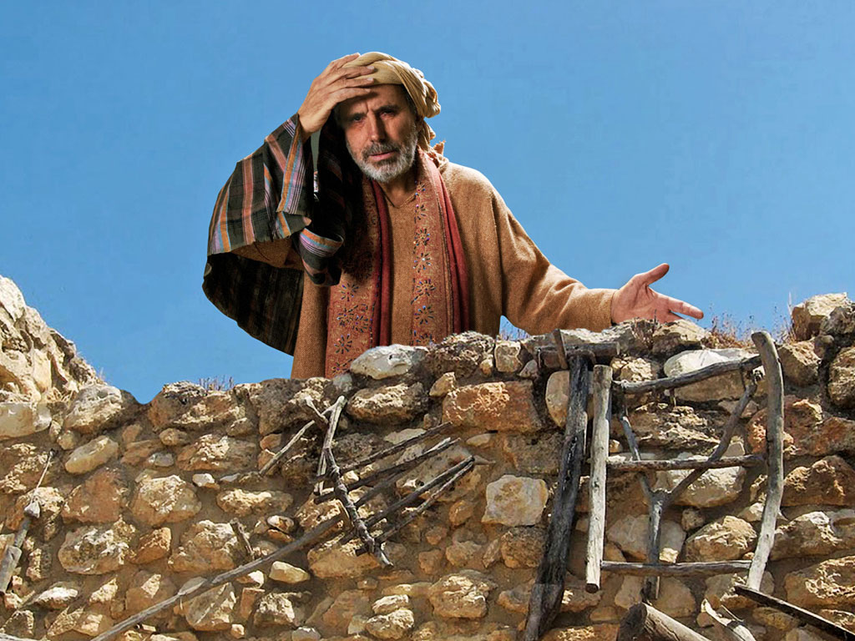

Slide 30
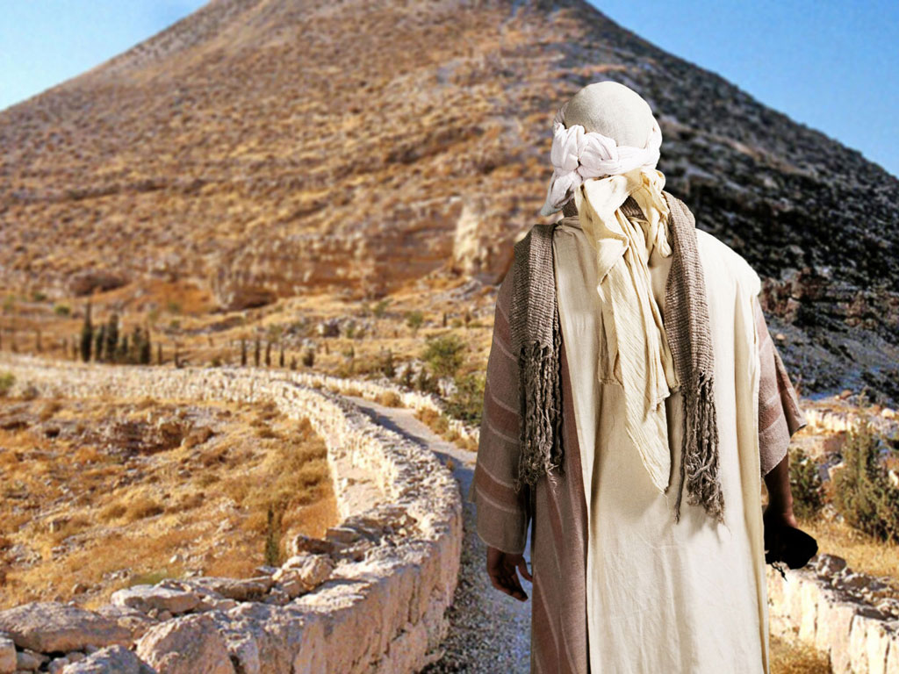

Slide 31
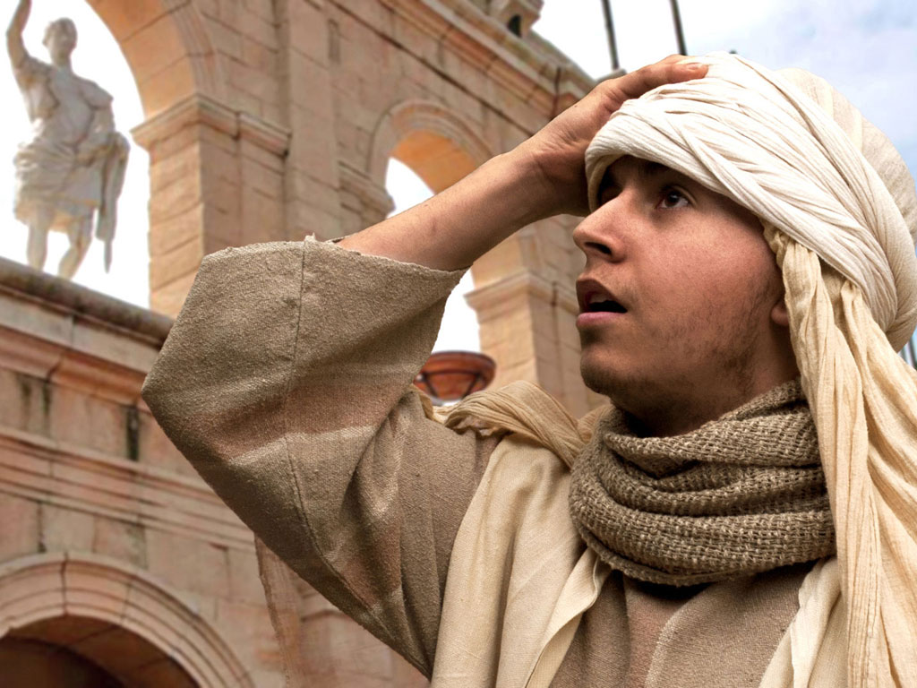

Slide 32
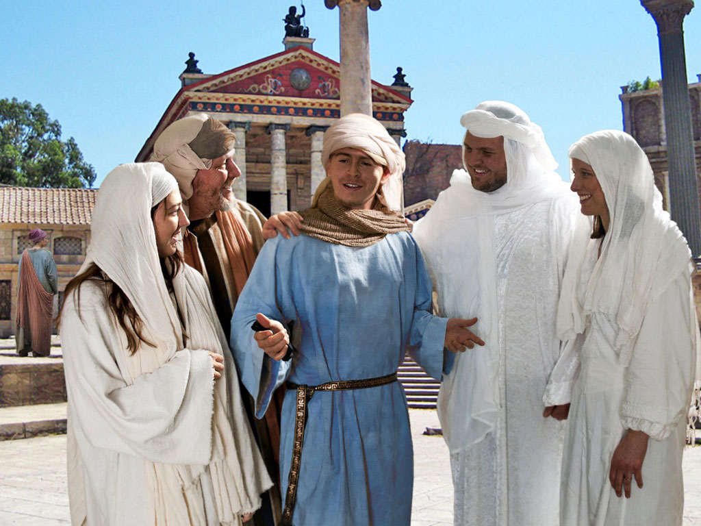

Slide 33
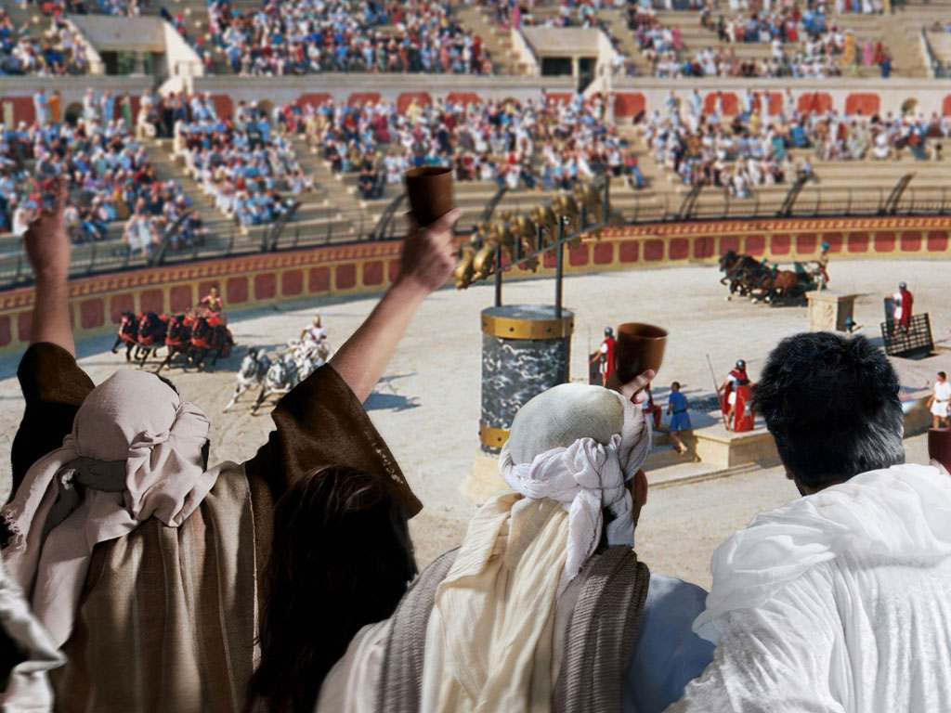

Slide 34
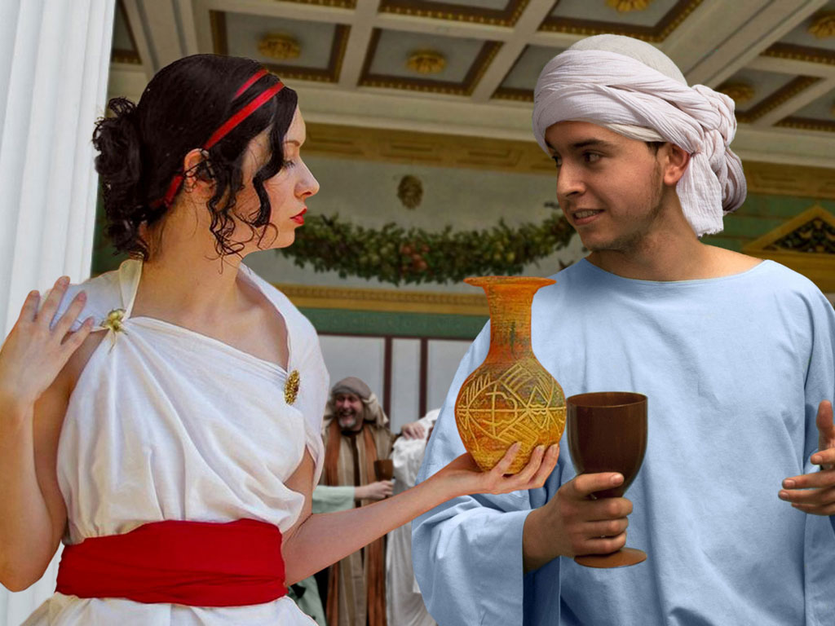

Slide 35
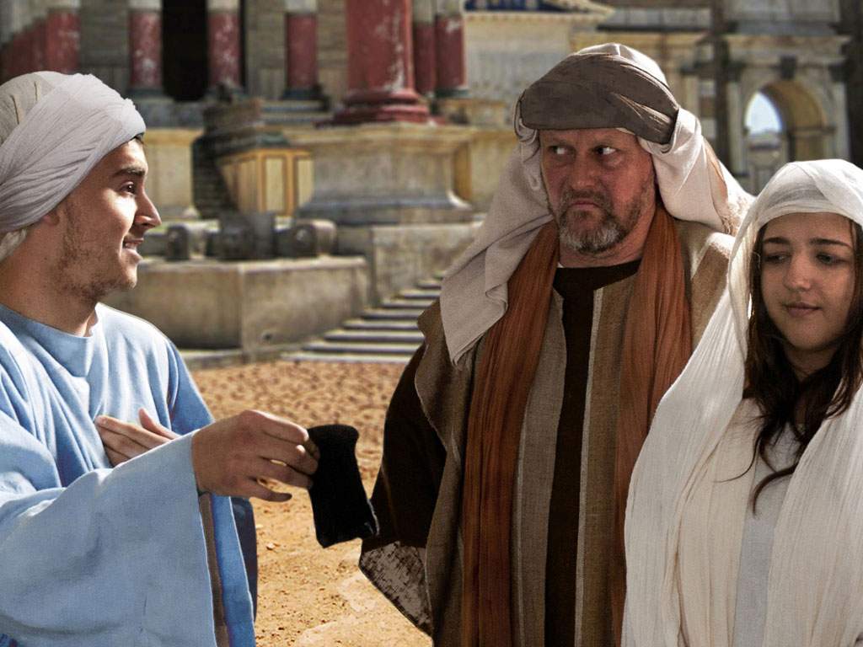

Slide 36
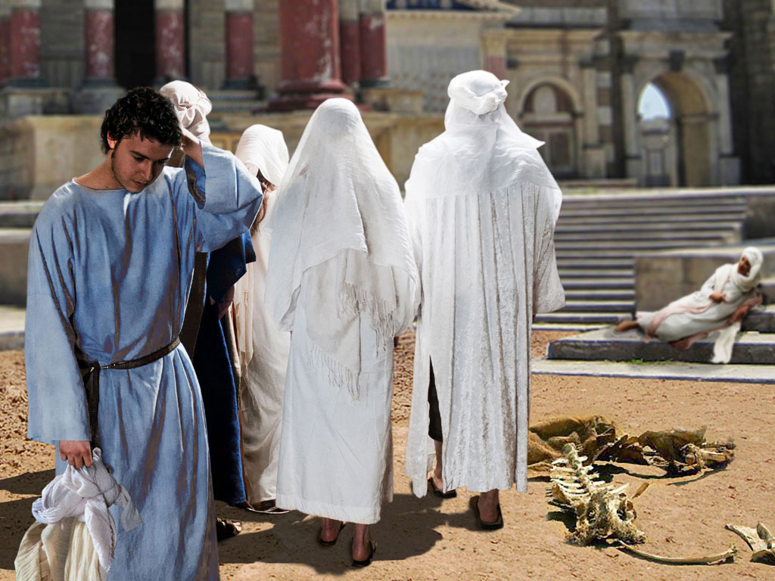

Slide 37
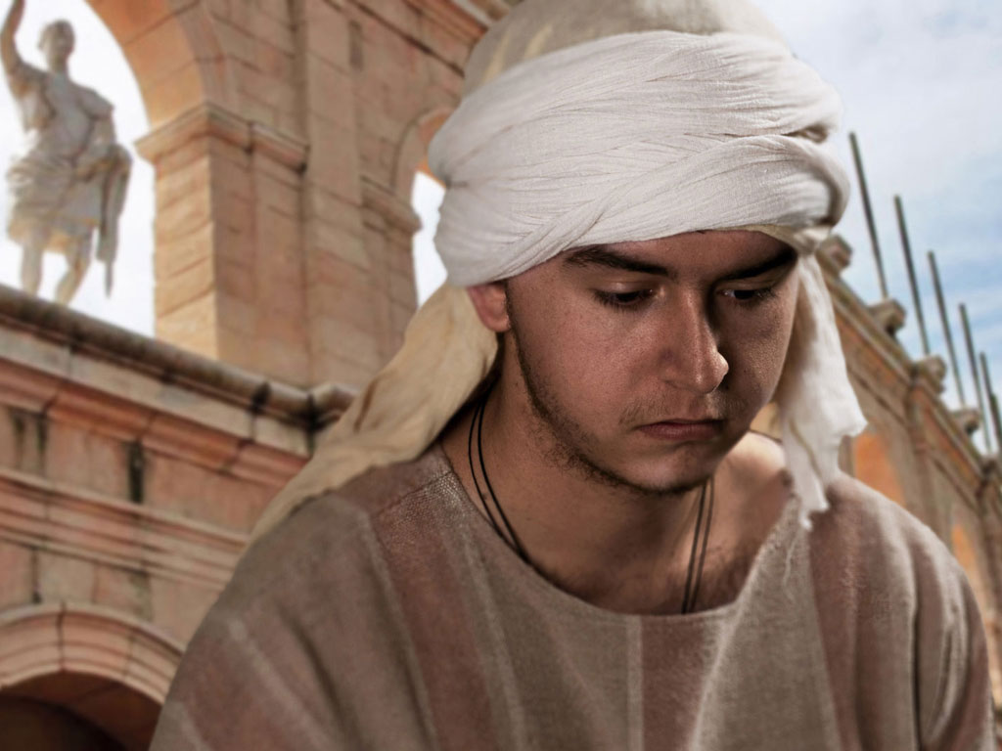

Slide 38
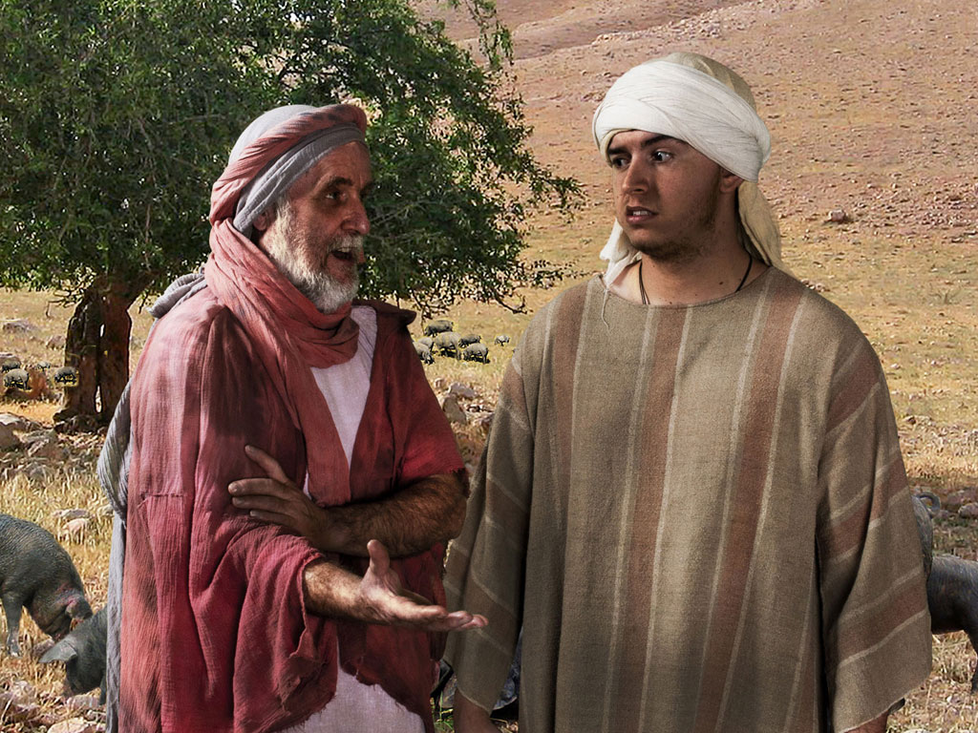

Slide 39
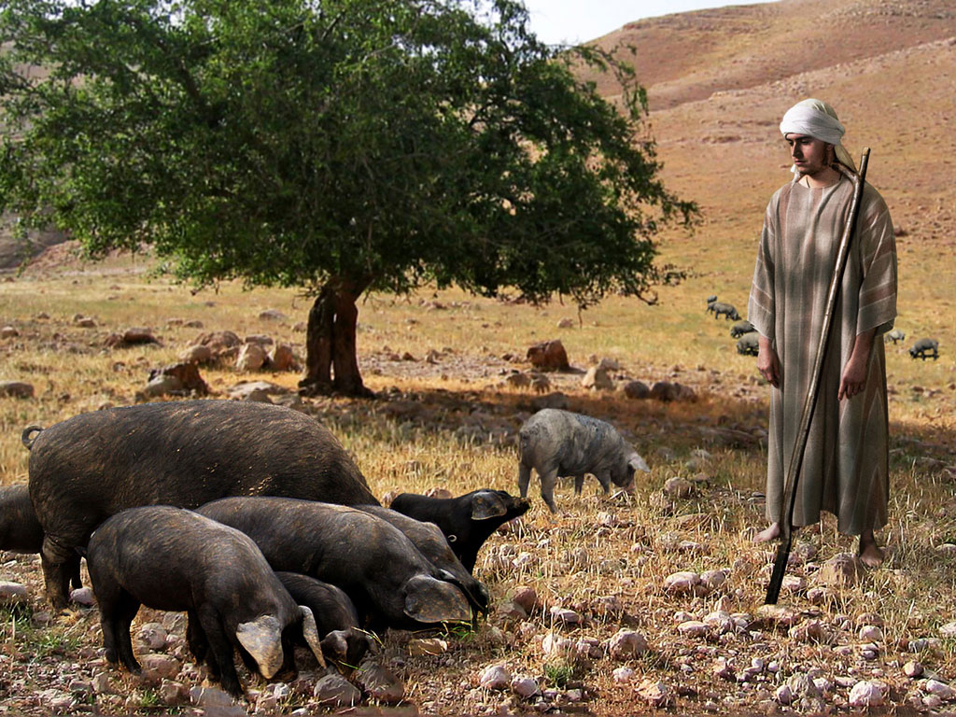

Slide 40
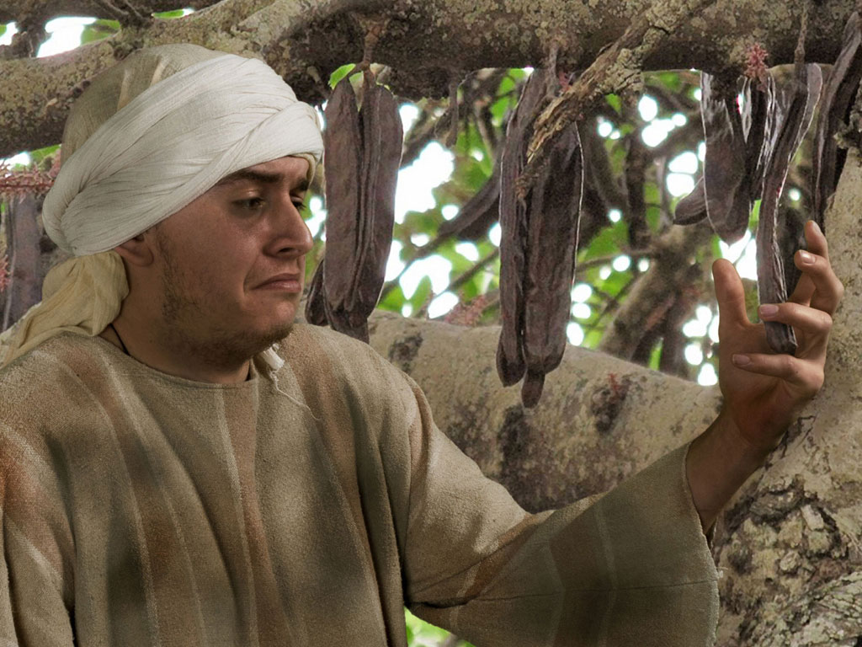

Slide 41
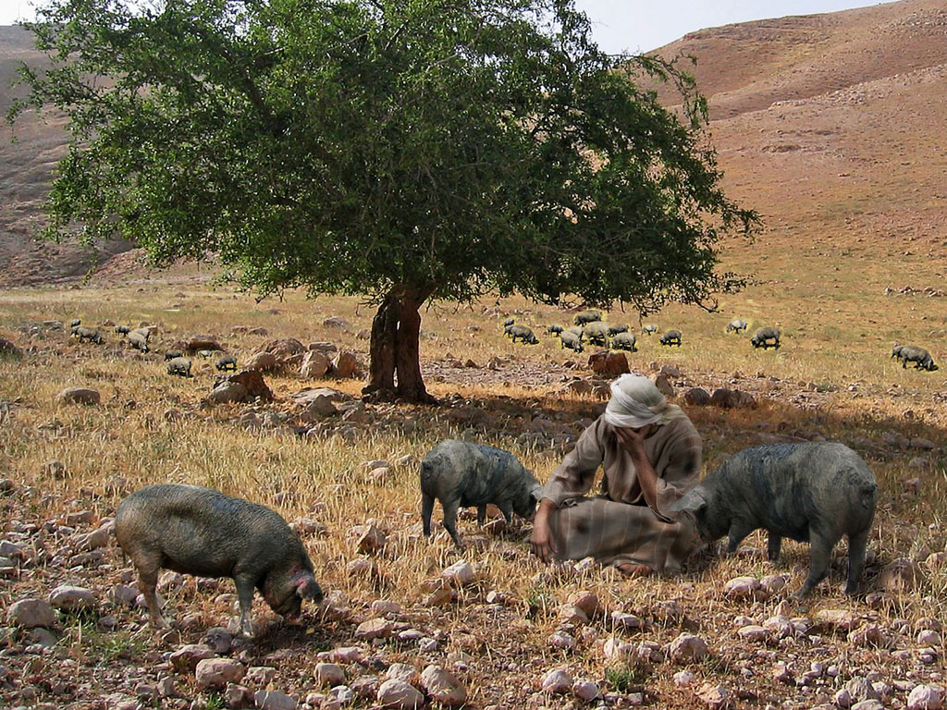

Slide 42
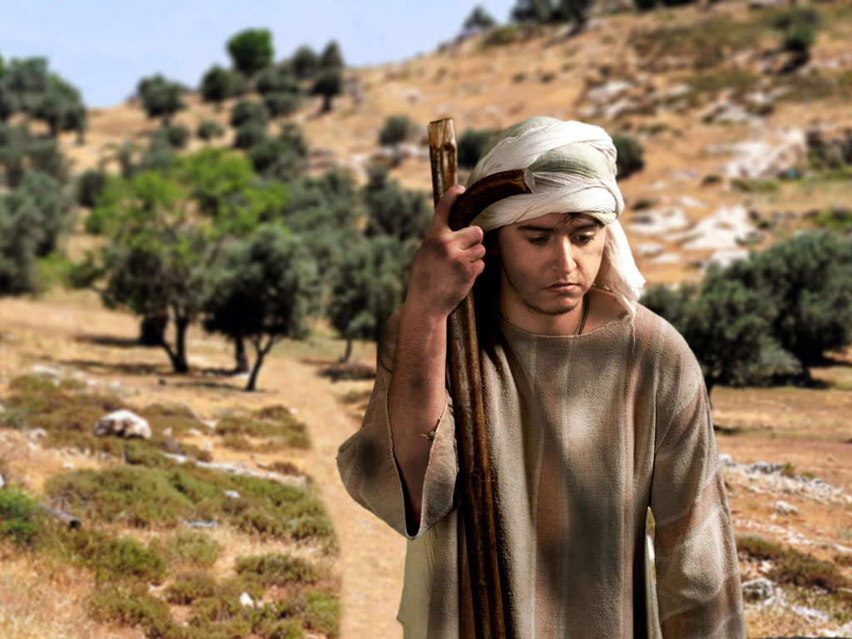

Slide 43
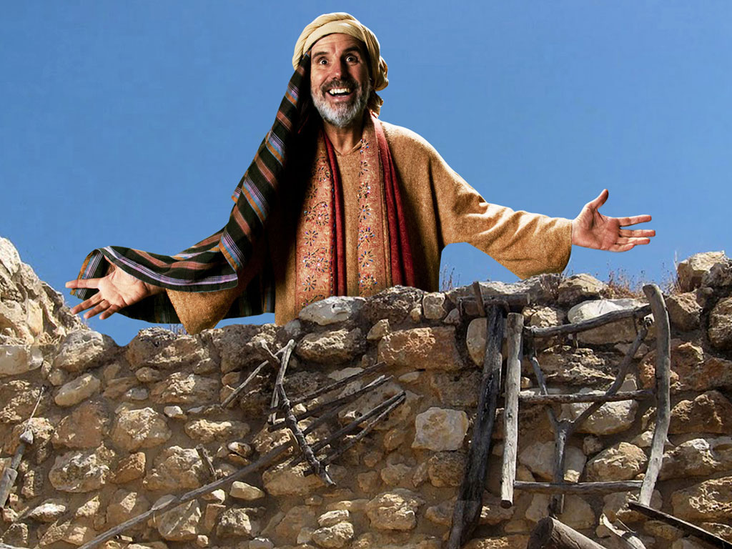

Slide 44
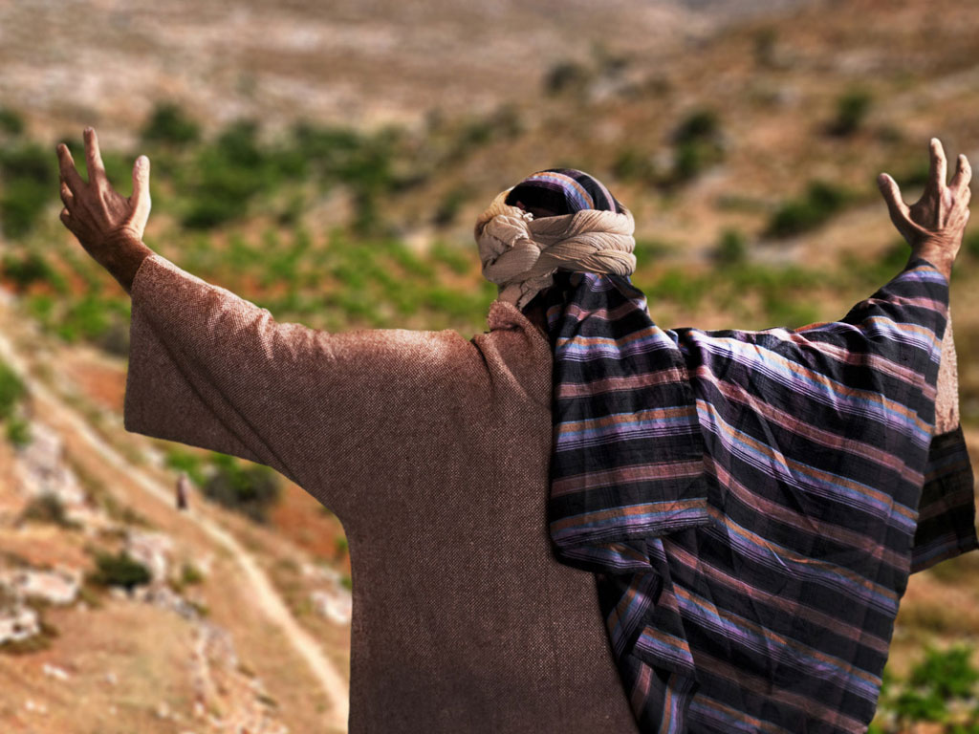

Slide 45
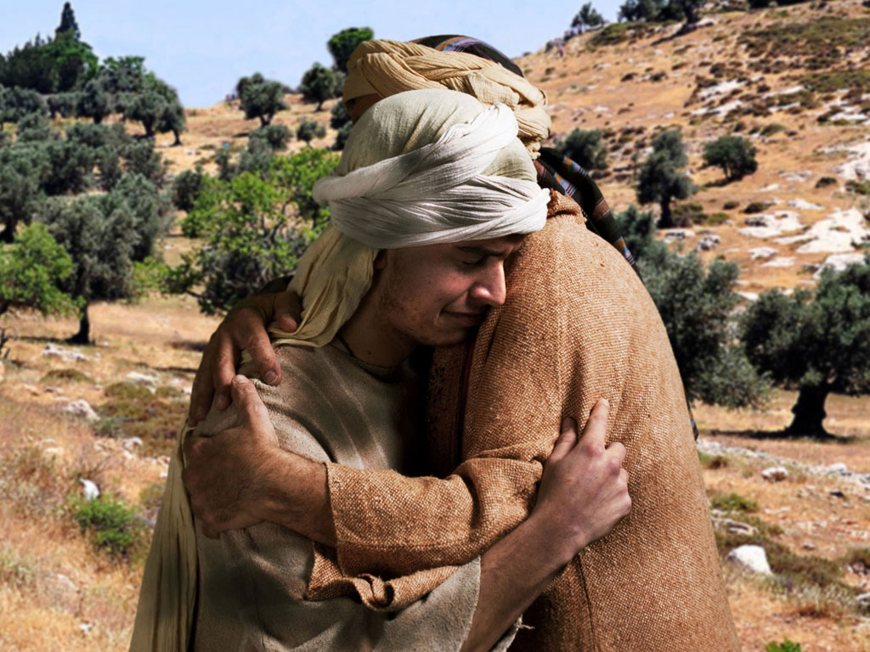

Slide 46
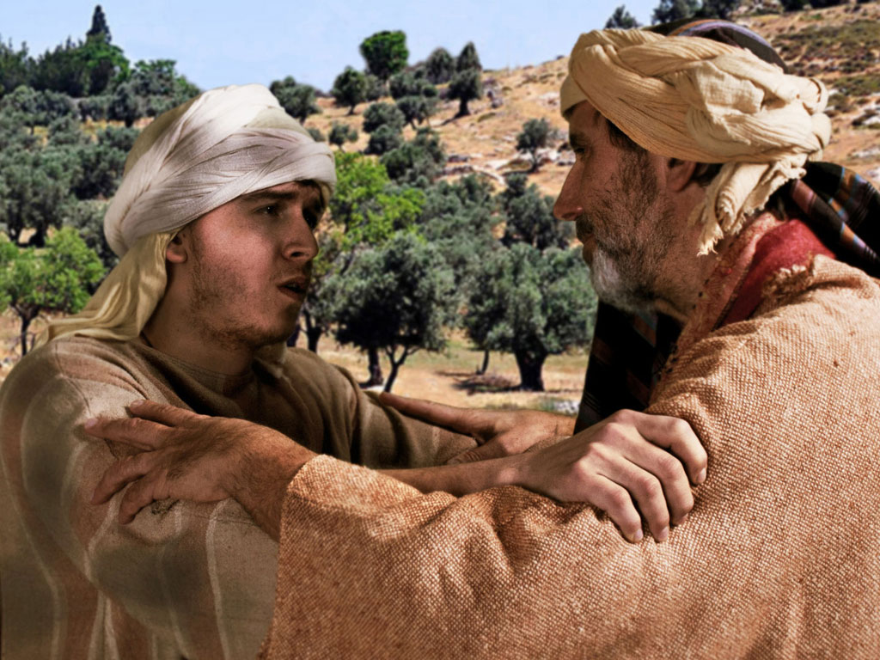

Slide 47
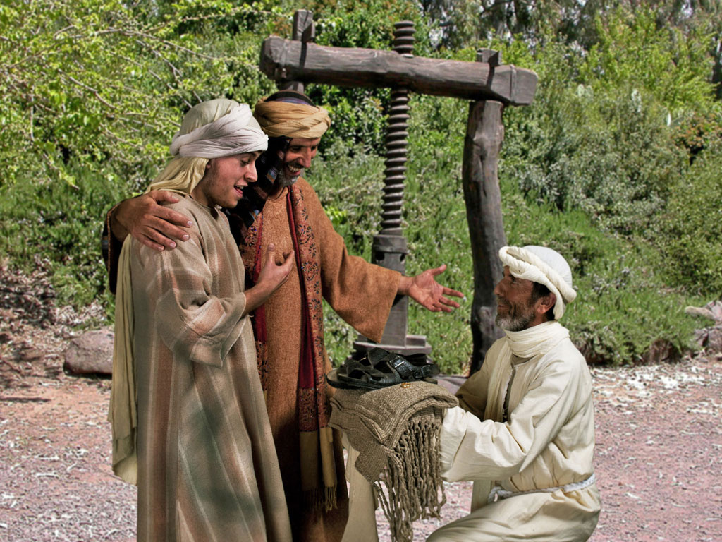

Slide 48
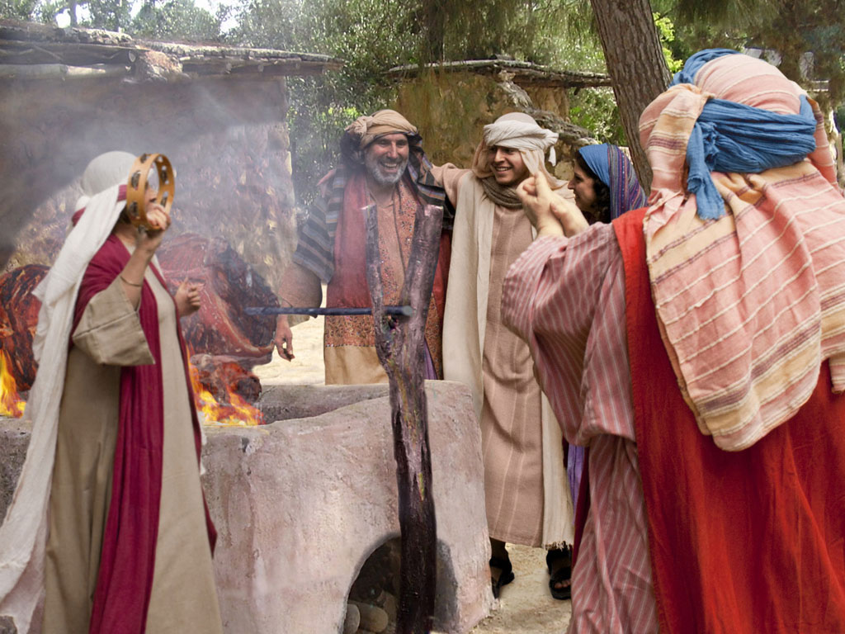

Slide 49
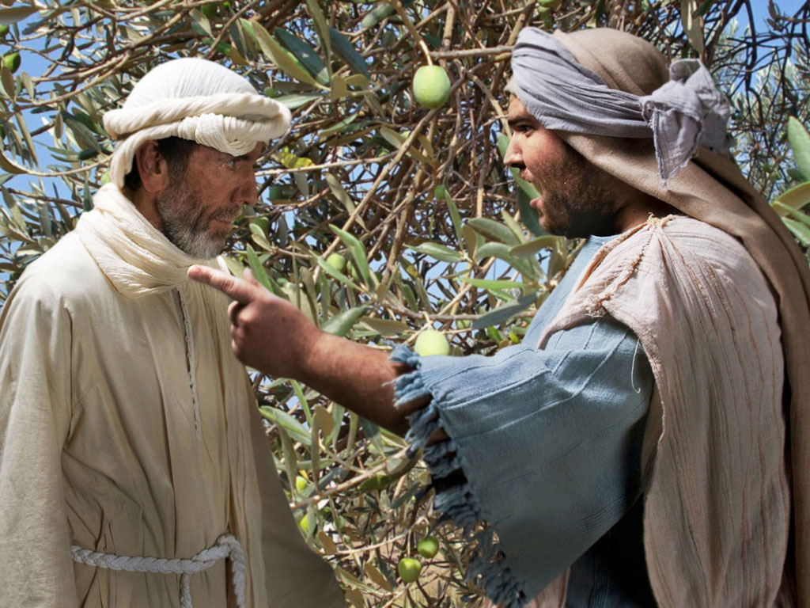

Slide 50
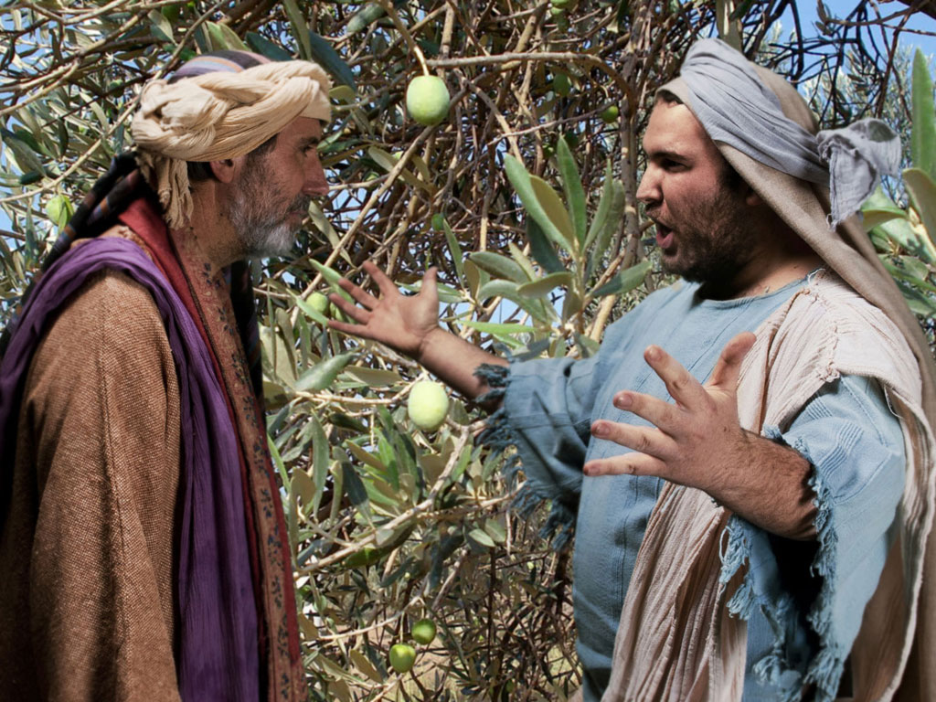

Slide 51
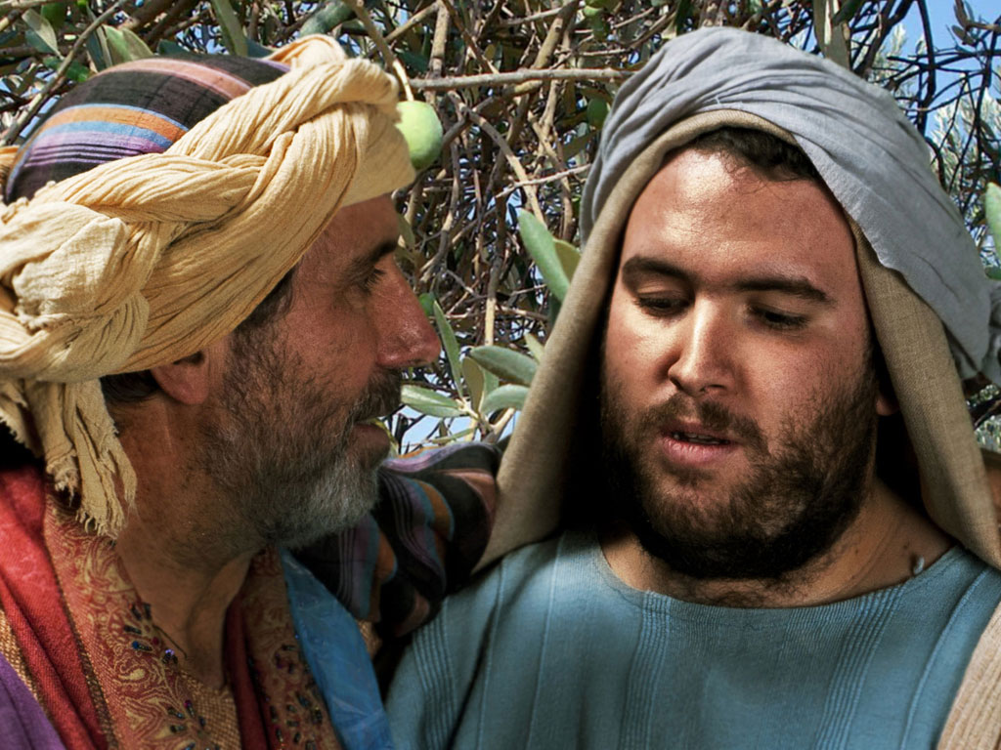

Slide 52
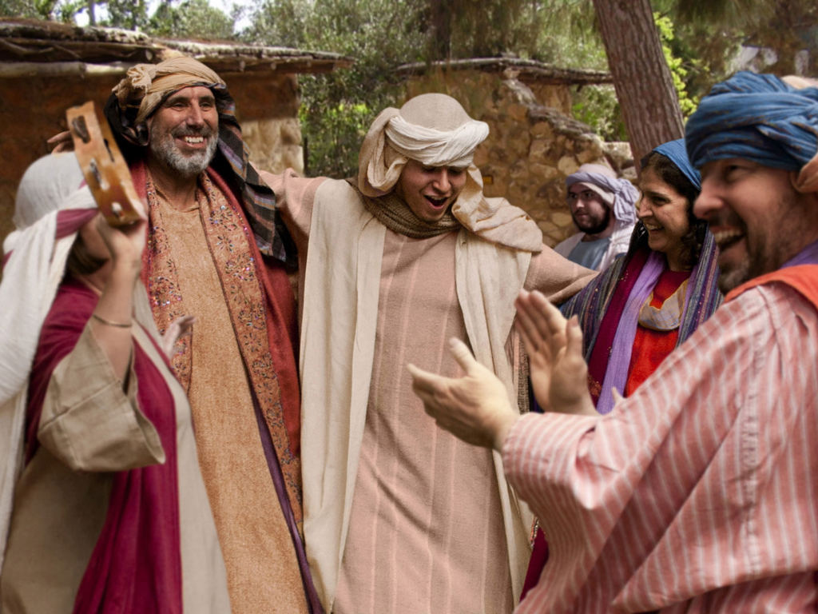

Slide 53
Free Bible Images
授权使用
免费
圣经
图片
图片中的文字

Slide 55
Slides on
路加 16

Slide 56
Slides on
路加 17

Slide 57
Slides on
路加 18

Slide 58
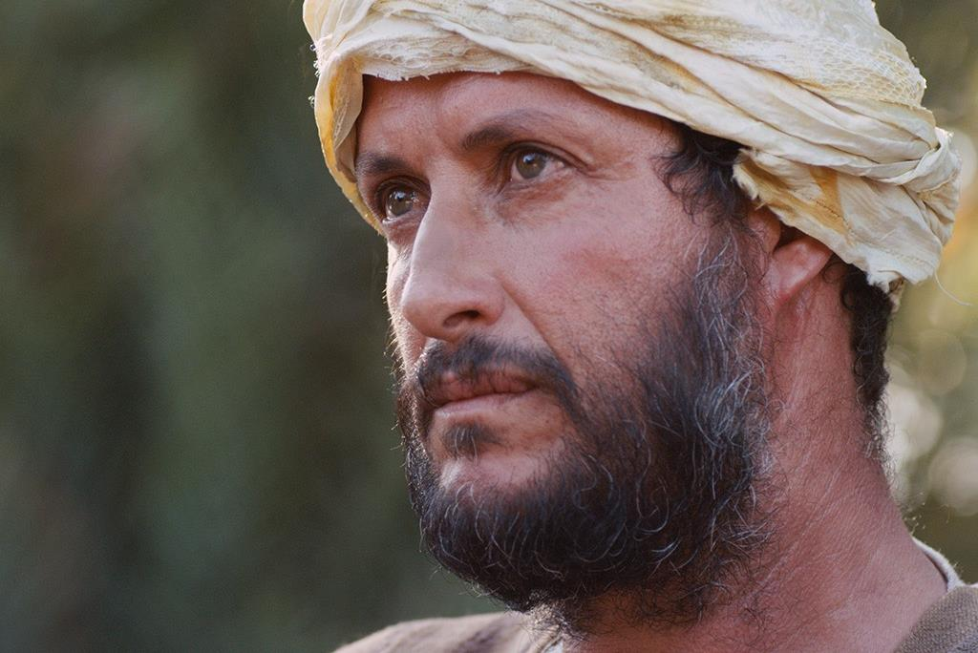
Free
Bible
images
富有的青年向耶稣问问题
马太 19:16-30; 马可 10:17-31; 路加 18:18-30

Slide 59


Slide 60


Slide 61


Slide 62


Slide 63


Slide 64


Slide 65


Slide 66


Slide 67


Slide 68


Slide 69

授权使用
马太福音
d
马可福音
o
路加福音
0
约翰福音
0
由Lumo Project出版独家资源，我们特此通知您我们不授权将这些图片发放给除freebibleimages.org客户以外的任何人。
所有图片不授权用于视频制作、epublishing或者其他媒体。所有下载的图片和文件不可通过除freebibleimages.org以外的其他网站传播，亦不可用于任何破坏基督信仰和福音的处境中。
o
图片仅供教育展示、博客和社交媒体使用；所有用途均需注明出处
www.LumoProject.com
图片声明 BBM
© 版权所有
www.bigbookmedia.com

Slide 70
Slides on
路加 19

Slide 71
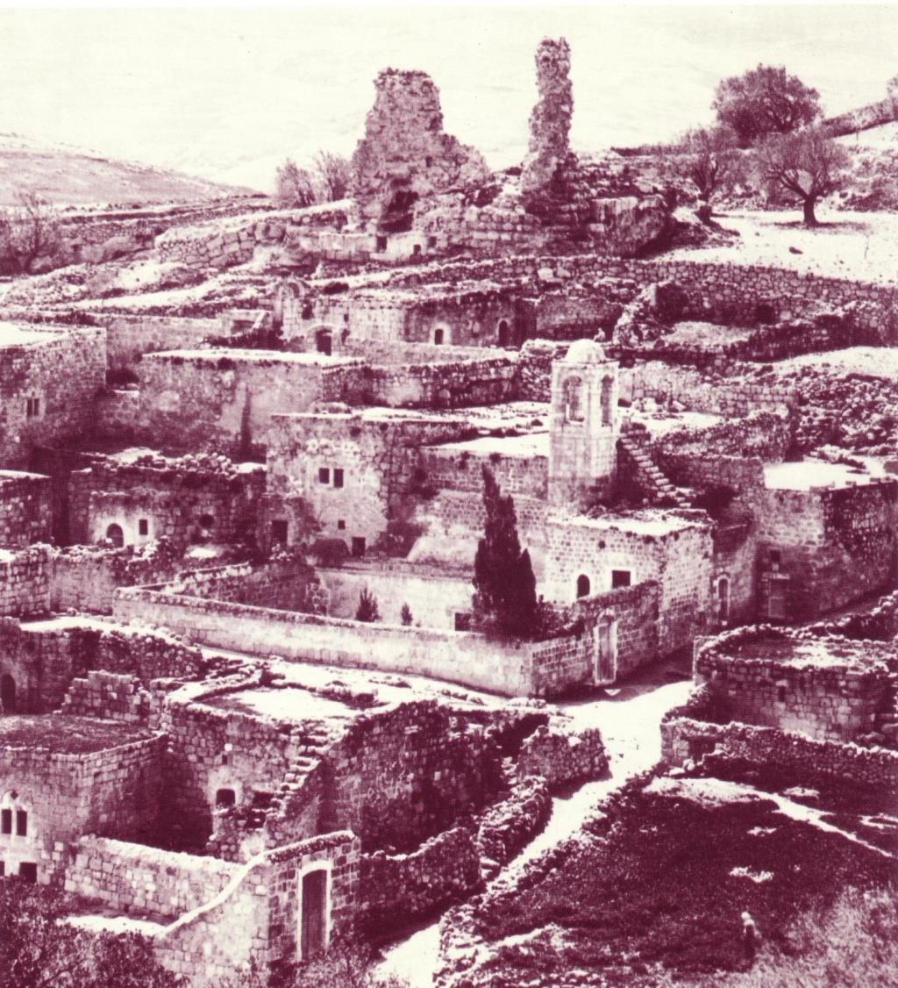
伯大尼 的毁灭

Slide 72

马太 21:1-11
马可 11:1-11
路加 19:28-44
约翰 12:12-19
免费
圣经
图片
复活节的故事
凯旋进
圣城(棕枝全日)

Slide 73


Slide 74


Slide 75


Slide 76


Slide 77


Slide 78


Slide 79


Slide 80


Slide 81


Slide 83


Slide 84


Slide 85


Slide 86


Slide 87


Slide 88


Slide 89


Slide 90


Slide 91


Slide 92
Free Bible Images
授权使用
免费
圣经
图片
图片中的文字

Slide 93
授权使用
马太福音
d
马可福音
o
路加福音
0
约翰福音
0
由Lumo Project出版独家资源，我们特此通知您我们不授权将这些图片发放给除freebibleimages.org客户以外的任何人。
所有图片不授权用于视频制作、epublishing或者其他媒体。所有下载的图片和文件不可通过除freebibleimages.org以外的其他网站传播，亦不可用于任何破坏基督信仰和福音的处境中。
o
图片仅供教育展示、博客和社交媒体使用；所有用途均需注明出处
www.LumoProject.com
图片声明 BBM
© 版权所有
www.bigbookmedia.com

Slide 94


Palm Sunday
圣枝
主日
Notes:
棕榈星期天是一个有趣的名字，不是吗？

Slide 95


Palm Sunday
Notes:
我们知道，今天回想起当他在耶稣生命最后一周时进入耶路撒冷，群众以棕榈树枝向耶稣挥手致意。然而，重点并不是树掌，而是耶稣的手掌将在几天后会在十字架上伸出。

Slide 96

从圣枝到十架
Notes:
树掌不过是十字架的前奏。

Slide 97



凯旋进圣城
马太 21:9
Notes:
Even the alternate name—Triumphant Entry—is also perplexing.

Slide 98

凯旋进圣城
Notes:
True, Jesus rode into Jesus and the crowds cheered his arrival.

Slide 99


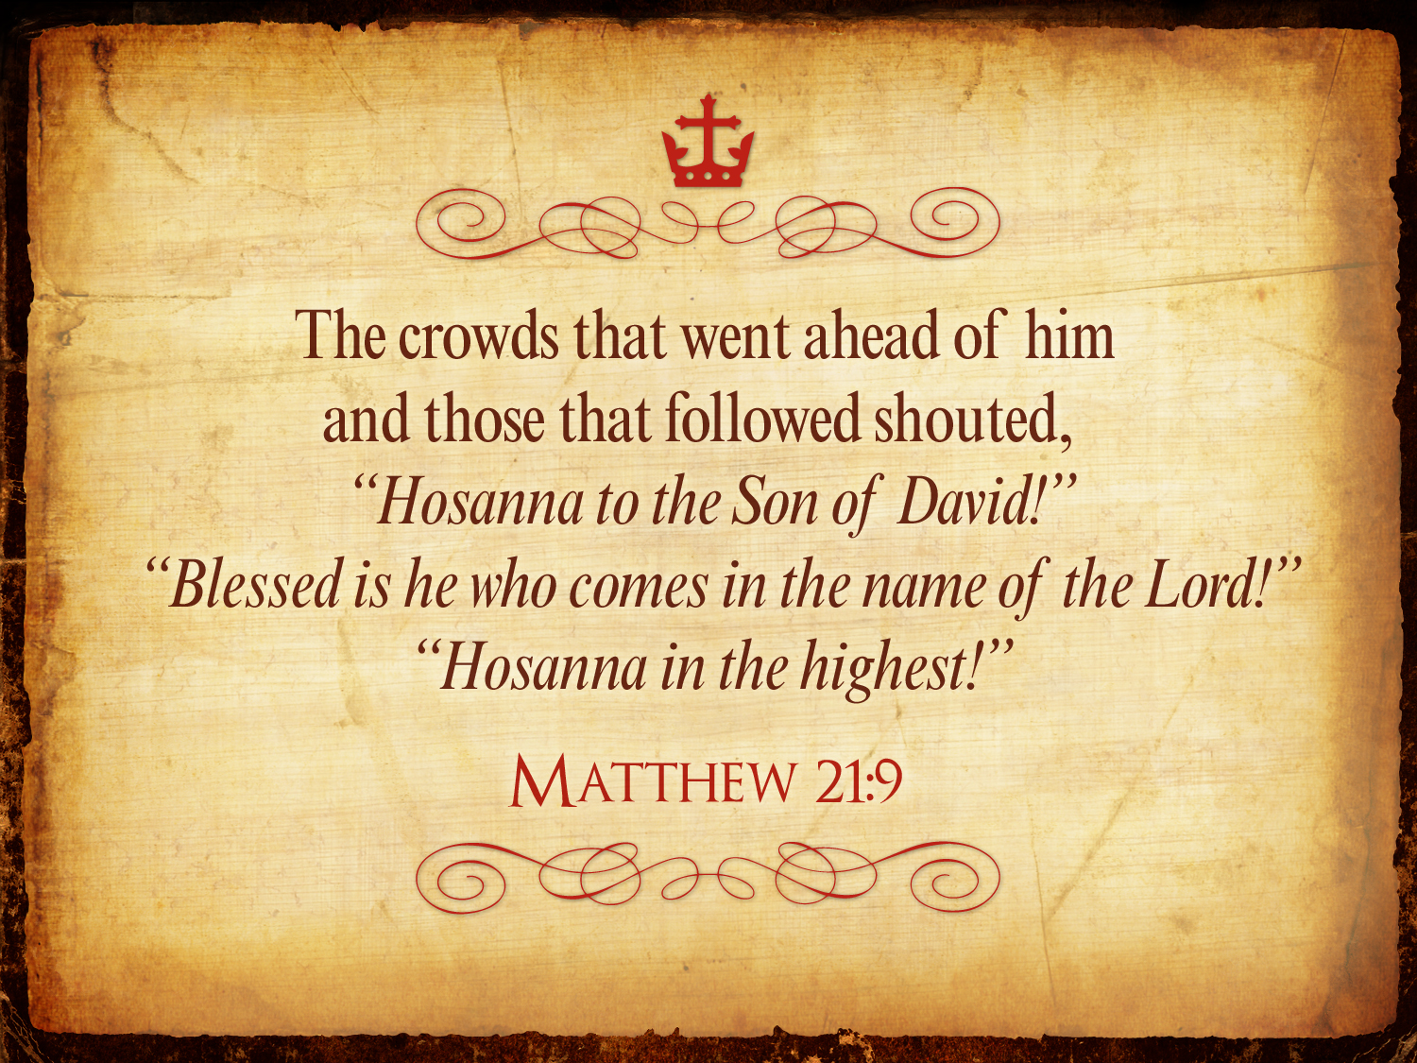
Triumphant Entry
Matthew 21:9
前 行 後 随 的 众 人 喊 着 说 ：
和 散 那
（ 原 有 求 救 的 意 思 ， 在 此 是 称 颂 的 话 ）
归 於 大 卫 的 子 孙 ！
奉 主 名 来 的 是 应 当 称 颂 的 ！
高 高 在 上 和 散 那 ！
马太21:9
Notes:
Matthew 21:9 says the crowds that went ahead of him and those that followed shouted, “Hosanna to the Song of David!” “Blessed is he who comes in the name of the Lord!” “Hosanna in the highest!”

Slide 100

Palms to Palms
Notes:
Normally a king rode into the city as the victor over his enemies, while that very week would culminate in Jesus' death on Friday, which we call Good Friday.

Slide 101

耶稣受难日为何是美好的？
Notes:
But that name is equally puzzling. Why is Good Friday called “good”?
Our leader died on that day, so it seems strange to call the day “good.” No other religion refers to the death of their leader as “good.”
We believe that his death was good. How was that?

Slide 102

How is Christ's death better than any sacrifice?

Slide 103

带有雪花石膏罐子的妇女是抹大拉的马利亜吗？
不.路加福音没有提他的名,但在其它福音中清楚记说是伯大尼的马利亜

Slide 104

约翰福音12章事件
64
656
不信的摘要
12:37-50
死亡的预表
12:21-36
光荣的进入
12:12-20
伯大尼的受膏
12:1-11

Slide 105

路加福音 7:36-50
耶稣与罪恶深重的女人

Slide 106
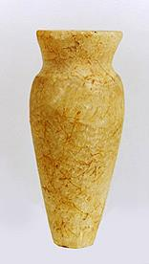
耶稣受膏
为四福音共有:
由未经宣布的妇女进行访问
用她的眼泪涂膏耶稣的脚
用她的头发去擦耶稣的脚
门徒/犹大抱怨太浪费
耶稣指责的门徒
在一个名为西蒙的家
雪花石膏罐子 (除约翰之外)

Slide 107

耶稣的两次受膏
路加 7:36-50
早期的事奉
哭泣
为崇拜, 女人罪被赦免
(路加 7:48)
在法利賽人西门的家
被无名的妓女受膏
(路加 7:40)
约翰 12:1-11
马太 26:6-13;
马可14:3-9
逾越节的开始
没有哭泣的记載
为埋葬,女人不需要赦免
在长大麻疯的西的门家,
被拉撒路的妹子马利亚受膏
(马太. 26:6; 马可 14:3)

Slide 108


路加 19:29-40
Blessed is He Who Comes in the Name of the
LORD

Slide 109
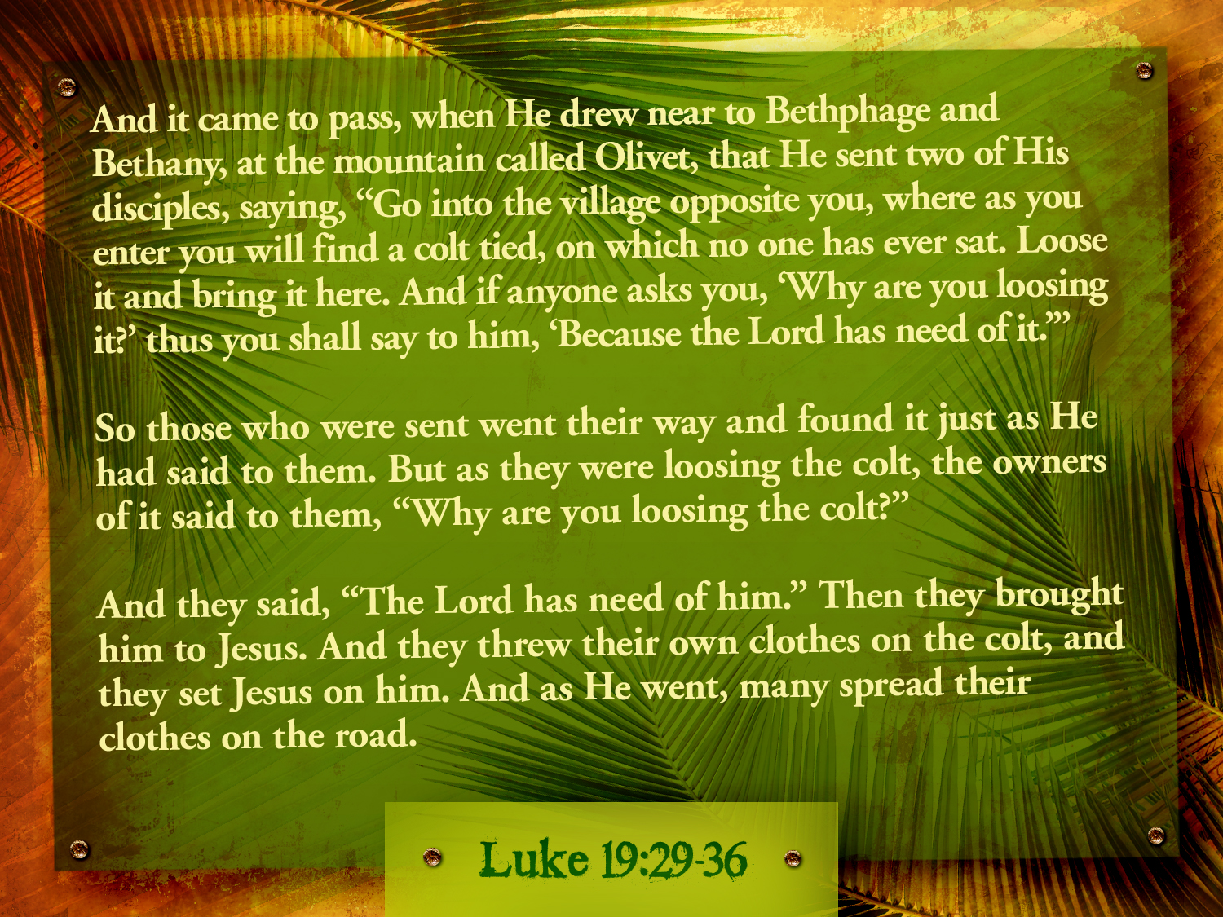

路加 19:29- 36
将到伯法其和伯大尼，就在橄榄山那里，他差派两个门徒， 说：
“你们往对面的村子里去，走进去的时候，就会看见一头从来没
有人骑过的小驴，拴在那里，把牠解开牵来。如果有人问为
甚么解开牠，你们要这样说：‘主需要牠。’”
被差的人去了，发现和主所说的一样。 他们解开小驴的时候，
主人问他们：“你们为甚么解开牠？”他们说：“主需要牠。”
他们把小驴牵到耶稣那里，把自己的衣
服搭在上面，扶着耶稣上去。
耶稣前行的时候，众人把自己的衣服铺在路上。

Slide 110

路加 19:37-40
他走近耶路撒冷，快要下橄榄山的时候，全体门徒因为所看见的一切神迹，
就欢乐起来，大声赞美 神， 说：
“奉主名来的王，
是应当称颂的！
在天上有和平，
在至高之处有荣耀！”
群众中有几个法利赛人对他说：“先生，责备你的门徒吧！”
耶稣说：“我告诉你们，他们若不出声，石头都要呼叫了。”

Slide 111




橄榄山在
路加福音
64
逾越节周期
以西结 8:4; 9:3; 10:4; 10:18-19; 11:23
路加 19:37; 24:50; 使徒行传 1:10
使徒行传 1:11; 撒迦利亚 14:4;
以西结 43:1-5

Slide 112
An Ominous Day
Luke 19:41-42 NAU
"When He approached Jerusalem, He saw the city and wept over it, ⁴²saying, 'If you had known in this day, even you, the things which make for peace! But now they have been hidden from your eyes.'"

Slide 113

An Ominous Day
Luke 19:43-44 NAU
"For the days will come upon you when your enemies will throw up a barricade against you, and surround you and hem you in on every side, ⁴⁴and they will level you to the ground and your children within you, and they will not leave in you one stone upon another, because you did not recognize the time of your visitation."

Slide 114

马太 21:12-17
马可 11:15-19
路加 19:45-48
约翰 2:13-24
复活节的故事
洁净圣殿
免费
圣经
图片

Slide 115


Slide 116


Slide 117


Slide 118


Slide 119


Slide 121


Slide 122


Slide 123


Slide 124


Slide 125


Slide 126


Slide 127


Slide 128


Slide 129


Slide 130


Slide 131
Free Bible Images
授权使用
免费
圣经
图片
图片中的文字

Slide 132
授权使用
马太福音
d
马可福音
o
路加福音
0
约翰福音
0
由Lumo Project出版独家资源，我们特此通知您我们不授权将这些图片发放给除freebibleimages.org客户以外的任何人。
所有图片不授权用于视频制作、epublishing或者其他媒体。所有下载的图片和文件不可通过除freebibleimages.org以外的其他网站传播，亦不可用于任何破坏基督信仰和福音的处境中。
o
图片仅供教育展示、博客和社交媒体使用；所有用途均需注明出处
www.LumoProject.com
图片声明 BBM
© 版权所有
www.bigbookmedia.com

Slide 133
Slides on
路加 20

Slide 134
Slides on
路加 21

Slide 135

橄榄山谈论综述
27
耶路撒冷被灭
耶路撒冷二度被灭
被提
耶路撒冷二度被灭
耶稣基督第二与圣徒一起归来
586 B.C.
A.D 70
1 Thess。4:14-17
Matt. 23:39; 24:30
以色列
教 会 时 期
災难
千禧年
大災难
審判外邦国家
以色列散开
返回应许地
Daniel 9:27
Matt. 24:15
Matt. 25:31-46
606 B.C.
外 邦 人 的 时 代
Luke 21:24
Adapted from Salem Kirban
Charts on Revelation (1979), 48

Slide 136
外邦人的时代 (路加福音 21:24)
106
外邦人的时代 (路加福音 21:24)
猶大国
光复时期
两约之间的400年
586 BC
AD 70
教 会 时 期
主 的 宝 座
巴比伦
波斯
希腊
罗马
Acts 15:14-18
Rom. 11:25
Jer. 3:17
Isa. 62:6-7
538 BC
333 BC
63 BC
在 众 多 国 家 中
耶利米书 15:9
Ezekiel 6:8
Hosea 3:4-5
Hosea 8:8
Amos 9:8-9
Jer. 31:35-37
Jer. 46: 27-28
Jer. 51:5
耶利米书 33:7-14
耶利米书 22:8-9
Isa. 4:2-6
Ezek. 43:1-9
Zech. 2:10-13
Zech. 8:1-8
2 Kings 25:8-12
Jer. 15:4, 22:29-30, 30:24
Ezek. 10:4, 28. 11:22-25, 14:22-23
Adapted from Raymond Ludwigson, A Survey of Bible Prophecy

Slide 137
教会与国度 (路加福音 19:41-44)
106
神的国度
Col. 1:13, 1 Thess. 2:12, 1 Cor.12:13, Eph. 4:4, Rom. 12:5
在五旬节开始
Acts 2:1, 41, 47
神的国度
律法与先知至施洗约翰
Luke 16:16
"THE KINGDOM OF HEAVEN SUFFERS VIOLENCE"
Matt. 11:12
Matt. 13:25
John 6:15
我会建造我的教会
Matt. 16:18.21
这天国的福音要传遍天下， 向万民作见证， 然后结局才来到
Matt. 24:14
教会
Matt. 13:43
1 Cor. 13:24
Luke 13:29
AD 70
Matt. 20:26
Mark 10:45
John 12:27
John 18:36-37
被提
神到访时间
Matt. 21:4-5
Matt. 23:37-39
Luke 19:41-44
Matt. 21:43
施洗约翰
Matt. 3:2
Matt. 4:17
Matt. 10:7
人子在国度中到来
Luke 21:27,31
Matt. 13:41
A STUDY OF
THE CHURCH AND KINGDOM
IN THE NEW TESTAMENT
Adapted from Raymond Ludwigson, A Survey of Bible Prophecy

Slide 138
Slides on
路加 22

Slide 139

免费
圣经
图片
马太 26:17-35
马可 14:12-31
路加 22:7-38
约翰 13:18-38
复活节的故事
主的晚餐

Slide 140


Slide 141


Slide 142


Slide 143


Slide 144


Slide 145


Slide 146


Slide 147


Slide 149


Slide 150


Slide 151


Slide 152


Slide 153


Slide 154


Slide 155
Free Bible Images
授权使用
免费
圣经
图片
图片中的文字

Slide 156
授权使用
马太福音
d
马可福音
o
路加福音
0
约翰福音
0
由Lumo Project出版独家资源，我们特此通知您我们不授权将这些图片发放给除freebibleimages.org客户以外的任何人。
所有图片不授权用于视频制作、epublishing或者其他媒体。所有下载的图片和文件不可通过除freebibleimages.org以外的其他网站传播，亦不可用于任何破坏基督信仰和福音的处境中。
o
图片仅供教育展示、博客和社交媒体使用；所有用途均需注明出处
www.LumoProject.com
图片声明 BBM
© 版权所有
www.bigbookmedia.com

Slide 157


PESACH
The Passover Meal
Notes:
Translators, do NOT translate PESACH as this is Hebrew but translate “The Passover Meal”

Slide 158
The Four Cups (Exod. 6:6-7)
145
"Therefore, say to the Israelites:
'I am the Lord, and I will bring you out from under the yoke of the Egyptians.
Sanctification
Plagues
I will free you from being slaves to them,
and I will redeem you with an outstretched arm and with mighty acts of judgment.
Redemption

Slide 159


… This is my body
GIVEN FOR YOU do this in
REMEMBRANCE of me.
LUKE 22:19

Slide 160
… This cup is the
NEW COVENANT in my blood, which is POURED OUT for you.
The cup (not baptism) is the new covenant sign
LUKE 22:20

Slide 161

"This cup is the new covenant in my blood" (Luke 22:20)
Refers back to Jeremiah 31:31-34
The new covenant replaces the old
The church participates in the covenant promised to Israel
Never does Scripture say that the church replaces Israel since God has not rejected the nation (Rom. 11:1; cf. Jer. 31:35-37)

Slide 162

免费
圣经
图片
马太 26:36-56
马可 14:32-52
路加 22:39-53
约翰 18:1-12
复活节的故事
耶稣在客西马尼
祷告

Slide 163


Slide 164


Slide 165


Slide 166


Slide 167


Slide 169


Slide 170


Slide 171


Slide 172


Slide 173


Slide 174


Slide 175


Slide 176


Slide 177


Slide 178


Slide 179


Slide 180


Slide 181


Slide 182


Slide 183
Free Bible Images
授权使用
免费
圣经
图片
图片中的文字

Slide 184
授权使用
马太福音
d
马可福音
o
路加福音
0
约翰福音
0
由Lumo Project出版独家资源，我们特此通知您我们不授权将这些图片发放给除freebibleimages.org客户以外的任何人。
所有图片不授权用于视频制作、epublishing或者其他媒体。所有下载的图片和文件不可通过除freebibleimages.org以外的其他网站传播，亦不可用于任何破坏基督信仰和福音的处境中。
o
图片仅供教育展示、博客和社交媒体使用；所有用途均需注明出处
www.LumoProject.com
图片声明 BBM
© 版权所有
www.bigbookmedia.com

Slide 185


免费
圣经
图片
马太 26:69-75
马可 14:66-72
路加 22:54-62
约翰 18:15-27
复活节的故事
彼得不认耶稣

Slide 186


Slide 187


Slide 188


Slide 189


Slide 190


Slide 191


Slide 192


Slide 193


Slide 194


Slide 196

图片声明 Big Book Media
© 版权所有.
授权使用
BIG BOOK MEDIA

Slide 197
Free Bible Images
授权使用
免费
圣经
图片
图片中的文字

Slide 198

免费
圣经
图片
马太 26:57-67
马可 14:53-65
路加 22:66-71
约翰 18:15-27
复活节的故事
耶稣在公议会面前

Slide 199


Slide 200


Slide 201


Slide 203


Slide 204


Slide 205


Slide 206


Slide 207
Free Bible Images
授权使用
免费
圣经
图片
图片中的文字

Slide 208
授权使用
马太福音
d
马可福音
o
路加福音
0
约翰福音
0
由Lumo Project出版独家资源，我们特此通知您我们不授权将这些图片发放给除freebibleimages.org客户以外的任何人。
所有图片不授权用于视频制作、epublishing或者其他媒体。所有下载的图片和文件不可通过除freebibleimages.org以外的其他网站传播，亦不可用于任何破坏基督信仰和福音的处境中。
o
图片仅供教育展示、博客和社交媒体使用；所有用途均需注明出处
www.LumoProject.com
图片声明 BBM
© 版权所有
www.bigbookmedia.com

Slide 209
Slides on
路加 23

Slide 210
受难周
星期一: 洁净圣殿
64
星期三:
星期二:
星期五:
星期四:
星期日:
星期五:
星期六:
星期六:
星期日:

Slide 211

免费
圣经
图片
马太 27:27-37
马可 15:16-25
路加 23:26-34
约翰 19:16-27
复活节的故事
耶稣被钉十字架

Slide 212


Slide 213


Slide 214


Slide 215


Slide 216


Slide 217


Slide 218


Slide 219


Slide 220


Slide 221


Slide 222


Slide 223


Slide 224


Slide 225


Slide 226


Slide 227


Slide 228
Free Bible Images
授权使用
免费
圣经
图片
图片中的文字

Slide 229
授权使用
马太福音
d
马可福音
o
路加福音
0
约翰福音
0
由Lumo Project出版独家资源，我们特此通知您我们不授权将这些图片发放给除freebibleimages.org客户以外的任何人。
所有图片不授权用于视频制作、epublishing或者其他媒体。所有下载的图片和文件不可通过除freebibleimages.org以外的其他网站传播，亦不可用于任何破坏基督信仰和福音的处境中。
o
图片仅供教育展示、博客和社交媒体使用；所有用途均需注明出处
www.LumoProject.com
图片声明 BBM
© 版权所有
www.bigbookmedia.com

Slide 230

免费
圣经
图片
马太 27:38-66
马可 15:25-47
路加 23:35-56
约翰 19:28-42
复活节的故事
耶稣死在十字架上

Slide 231


Slide 232


Slide 233


Slide 234


Slide 235


Slide 236


Slide 237


Slide 239


Slide 240


Slide 242


Slide 243


Slide 244


Slide 245


Slide 246


Slide 247


Slide 248


Slide 249
Free Bible Images
授权使用
免费
圣经
图片
图片中的文字

Slide 250
授权使用
马太福音
d
马可福音
o
路加福音
0
约翰福音
0
由Lumo Project出版独家资源，我们特此通知您我们不授权将这些图片发放给除freebibleimages.org客户以外的任何人。
所有图片不授权用于视频制作、epublishing或者其他媒体。所有下载的图片和文件不可通过除freebibleimages.org以外的其他网站传播，亦不可用于任何破坏基督信仰和福音的处境中。
o
图片仅供教育展示、博客和社交媒体使用；所有用途均需注明出处
www.LumoProject.com
图片声明 BBM
© 版权所有
www.bigbookmedia.com

Slide 251
Slides on
路加 24

Slide 252

马太 28:1-15
马可 16:1-20
路加 24:1-47
约翰 20:1-29
免费
圣经
图片
复活及的故事
耶稣复活了

Slide 253


Slide 255


Slide 256


Slide 257


Slide 258


Slide 259


Slide 260


Slide 261


Slide 262


Slide 263


Slide 264


Slide 265


Slide 266


Slide 267


Slide 268


Slide 269


Slide 270


Slide 271
Free Bible Images
授权使用
免费
圣经
图片
图片中的文字

Slide 272
授权使用
马太福音
d
马可福音
o
路加福音
0
约翰福音
0
由Lumo Project出版独家资源，我们特此通知您我们不授权将这些图片发放给除freebibleimages.org客户以外的任何人。
所有图片不授权用于视频制作、epublishing或者其他媒体。所有下载的图片和文件不可通过除freebibleimages.org以外的其他网站传播，亦不可用于任何破坏基督信仰和福音的处境中。
o
图片仅供教育展示、博客和社交媒体使用；所有用途均需注明出处
www.LumoProject.com
图片声明 BBM
© 版权所有
www.bigbookmedia.com

Slide 273

免费
圣经
图片
复活节的故事
耶稣向门徒显现
路加 24:36-49
约翰 20:19-23

Slide 274


Slide 275


Slide 277


Slide 278


Slide 279


Slide 280


Slide 281


Slide 282


Slide 283
Free Bible Images
授权使用
免费
圣经
图片
图片中的文字

Slide 284
授权使用
马太福音
d
马可福音
o
路加福音
0
约翰福音
0
由Lumo Project出版独家资源，我们特此通知您我们不授权将这些图片发放给除freebibleimages.org客户以外的任何人。
所有图片不授权用于视频制作、epublishing或者其他媒体。所有下载的图片和文件不可通过除freebibleimages.org以外的其他网站传播，亦不可用于任何破坏基督信仰和福音的处境中。
o
图片仅供教育展示、博客和社交媒体使用；所有用途均需注明出处
www.LumoProject.com
图片声明 BBM
© 版权所有
www.bigbookmedia.com

Slide 285

复活显现
105
哥前
目期
马太
马可
路加
约翰
使徒
星期天早晨
星期天早晨
星期天中午
星期天
星期天傍晚
一星期后
一个早晨
过一般时间
过一般时间
过一般时间
复活后40天

Slide 286

迦 百 农 的 会 堂
105

Slide 287


四福音 • BibleStudyDownloads.org
免费获得该讲解!
圣经学习下载
Notes:
GO Gospels link

Slide 288
Black

